Slide 1
第七章 密码协议
本科生必修课《现代密码学》
主讲教师：董庆宽 副教授
研究方向：密码学与信息安全
电子邮件：qkdong@xidian.edu.cn
个人主页：http://web.xidian.edu.cn/qkdong/

Slide 2
内容提要
第七章 密码协议
7.1 密码协议概述
7.2 认证协议基本概念
7.3 密钥建立认证协议
7.4 口令认证协议
7.5 零知识证明与身份识别协议
7.6 其它密码协议简介
7.7 量子密钥分发协议
7.8 安全协议标准

Slide 3
7.1 密码协议概述
第七章 密码协议：7.1 密码协议概述
协议是一种有序的过程，每一步必须依次执行；需要至少两个或两个以上的参与者，且最终要完成某种任务，即实现某种功能
协议对参与者一定是完全公开的，且按照规范动作
协议的基本要求是有效性、公平性和完整性
密码协议也叫安全协议，是建立在密码体制的基础上的一种交互式通信协议，借助于密码算法来达到安全功能
密码协议所能实现的安全功能是多种多样的
身份认证、密钥协商、消息鉴别、公平抛币
多方计算、秘密共享、不经意传输
零知识证明…
密码协议的应用：
安全通信(通信的保密认证等)、电子选举、电子拍卖、公平电子交易…

Slide 4
7.2.1 认证协议概述
第七章 密码协议：7.2 认证协议概述
认证：一个实体向另一个实体证明某种声称的东西的过程
认证协议：主要目标是确认某个主体的真实性，确保信息的安全性
安全可靠的通信除需进行消息的认证外，还需建立一些规范的协议对数据来源的可靠性、通信实体的真实性加以认证，以防止欺骗、伪装等攻击
认证的分类
身份认证：也称实体认证。验证消息发送者所声称的身份，发起通信或访问的实体是否具有合法身份和相应权限
密钥建立认证：生成、获得加解密密钥
数据源认证：验证消息与其发送主体的一致性，数据从哪儿来
消息完整性认证：验证消息是否被篡改
这些认证常常一起进行，也有时单独进行
即通信之前首先进行实体认证(身份认证)，身份认证之后会协商出会话密钥用于对每个传输数据的数据源认证和完整性认证

Slide 5
7.2.1 认证协议概述
第七章 密码协议： 7.2 认证协议概述
身份认证有两个层次：身份证实和身份识别，二者差别是是否出示身份
身份证实：你是否是你宣称的你，一般的身份认证都是指这种情况
验证方首先知道要验证的身份是谁，进一步证实来访或与之通信的人是否具有该身份
一般用于A和B确定通信时所用，通常的网络认证协议都是身份证实
具体技术：输入个人信息，经公式或算法运算所得结果与卡中或数据库中存储信息经公式运算所得结果比较
身份识别：我是否知道你是谁
验证方不知道来访人是否为合法身份，没有比较确定的目标，只要满足某个条件就可判定身份的特点。验证者一般为权威机构
一般在实体认证中需要， 比如判断来访者是否是在逃犯，是否为密码开启者，是否为本公司员工。通常用指纹、虹膜技术
具体技术：输入个人信息，经过处理提取模版信息，试着在存储数据库中找出一个与之匹配的模版而后得出结论

Slide 6
7.2.1 认证协议概述
第七章 密码协议： 7.2 认证协议概述
数据源认证和消息完整性认证的区别
(1) 数据源认证必然涉及通信，是一种安全服务
消息完整性认证不一定包含通信，可用于存储的数据
(2)数据源认证一定涉及消息源识别，而消息完整性不一定涉及该过程
比如用户A将一个由用户C签名的消息文件发给用户B，那么用户B能够通过验证C的签名判断消息的完整性，但是消息的来源却不是C而是A
(3) 数据源认证必然涉及确认消息的新鲜性，而数据完整性却无此必要
一组老的数据，或者重放的数据可能有完善的数据完整性。而数据源认证要求确认收到的消息是新鲜的，即使当前新发送的，而不是旧消息的重放

Slide 7
7.2.1 认证协议概述
第七章 密码协议： 7.2 认证协议概述
在认证的几个类别里，消息完整性认证是最普通的层次，在前几种认证中一般都包含了消息完整性认证
认证需求也不同
有的协议只需要认证身份
有的协议除了认证身份还需要建立之后通信的密钥以保护通信的安全，即身份认证与密钥协商(密钥建立认证协议)
有的协议主要是考虑对消息源的认证，这时一般首先要认证身份并建立密钥，然后再基于该会话密钥对传输的每个消息进行认证，以使收方确信收到的消息来自发方，而且不是重放、在顺序、时间等方面都是正确的，即完整性
对于身份认证，主要验证用户知道什么(如口令、密钥、私钥、秘密等)、验证用户拥有什么(如IC卡等)、验证用户具有什么特征(如指纹、掌纹、虹膜、DNA等)
其中基于口令的身份认证是比较重要的一类，具有广泛的应用，因为用户不需要携带或记忆复杂的密钥或者认证信息

Slide 8
7.2.2 Daolev-Yao威胁模型与常见攻击
第七章 密码协议：7.2 认证协议概述
协议的安全性及形式化分析方法
协议的安全威胁模型：对敌手能力的建模
Dolev-Yao安全威胁模型
Canetti-Krawczyk(CK) 模型
协议的安全模型：定义协议的各种安全目标
如机密性，完整性等等

Slide 9
7.2.2 Daolev-Yao威胁模型与常见攻击
第七章 密码协议：7.2 认证协议概述
协议的安全性分析方法
逻辑分析法：基于信仰和知识对协议进行安全性研究，使用最广泛，如BAN逻辑等
模型检测法：一种验证有限状态系统的自动化分析工具，采用非专门的说明语言和验证工具来对协议建立模型并加以验证，如CSP等
定理证明和专家系统方法：类似证明程序的正确性一样，将协议的证明规约到证明一些循环不变式，基于计算复杂度理论
通用形式化分析方法：试图用一些通用的形式化方法来说明和分析安全协议。如最弱前置谓词等方法，Petri网，代数方法等。
可证明安全的协议设计
基本思想类似于可证明安全的公钥密码算法

Slide 10
7.2.2 Daolev-Yao威胁模型与常见攻击
第七章 密码协议：7.2 认证协议概述
Dolev-Yao 模型
1983 年，Dolev 和Yao 发表了安全协议史上的一篇重要论文，主要两点贡献
其一是将安全协议本身与安全协议所具体采用的密码系统分开
在假定密码系统是“完善”的基础上讨论安全协议本身的正确性、安全性、冗余性等课题
安全协议的设计被划分为两个不同的层次:首先研究安全协议本身的安全性质,然后讨论实现层次的具体细节,包括所采用的具体密码算法等等.

Slide 11
7.2.2 Daolev-Yao威胁模型与常见攻击
第七章 密码协议：7.2 认证协议概述
第2点贡献是，建立了攻击者模型.他们认为,攻击者的知识和能力不能够低估,攻击者可以控制整个通信网络.Dolev 和Yao 认为攻击者具有如下能力:
(1) 可以窃听所有经过网络的消息;
(2) 可以阻止和截获所有经过网络的消息;
(3) 可以存储所获得或自身创造的消息;
(4) 可以根据存储的消息伪造消息,并发送该消息;
(5) 可以作为合法的主体参与协议的运行.
Dolev 和Yao 的工作具有深远的影响.迄今为止,大部分有关安全协议的研究工作都遵循Dolev 和Yao 的基本思想

Slide 12
7.2.2 Daolev-Yao威胁模型与常见攻击
第七章 密码协议：7.2 认证协议概述
Canetti-Krawczyk(CK)模型
Canetti和Krawczyk于2002年提出了一种分析和设计密钥交换协议的安全模型.通过模块化的方法来进行协议的安全设计与安全分析，并且采用不可区分性的方法来定义安全：
在允许的攻击能力下，如果攻击者不能够区分协议产生的密钥和一个独立的随机数，那就可以说该密钥交换协议是安全的.
为了区分各种攻击，确保信息在被暴露情况下尽可能的安全，该模型根据攻击者能够得到信息的实际情况将攻击分为以下三种类型：
(1) 攻陷参与者(Party Corruption)：攻击者能够随时攻陷任意一个参与者，并能得到该参与者内部存储的所有信息，包括长期的会话密钥、秘密私钥以及和会话相关的信息。
(2) 会话密钥查询(Session-Key Query)：攻击者提供某个参与者的身份和该参与者已经完成会话的会话标识，就能得到它所产生的会话密钥。
(3) 会话状态暴露(Session-State Reveal)：攻击者提供某个参与者的名字和其中一个尚未完成会话的会话标识，就能得到该会话的相关信息

Slide 13
7.2.2 Daolev-Yao威胁模型与常见攻击
第七章 密码协议：7.2 认证协议概述
在CK模型中，共定义了两种攻击模型
认证链路敌手模型(Authentication-linked adversary Model，AM)
非认证链路敌手模型(Unauthentication-Linked adversary，UM)。
其中，UM中的攻击者除了可以控制通信链路和控制协议事件的调度外，还能通过明确的攻击手段来获取协议参与者存储器中的秘密信息；
而AM中的攻击者仅能传递由参与者产生的真实消息，不能改变或增添消息的内容

Slide 14
7.2.2 Daolev-Yao威胁模型与常见攻击
第七章 密码协议：7.2 认证协议概述概述
常见的针对认证和密钥建立协议的攻击
重放攻击 Replay attack
中间人攻击 Man-in-the-middle
已知密钥攻击：从以前用过的密钥确定新密钥
假冒攻击：Impersonation attack
篡改或替换
字典攻击Dictionary attack：针对口令的一类攻击
并行会话攻击
反射攻击
拒绝服务攻击
… …

Slide 15
7.2.3 基本认证技术
第七章 密码协议：7.2 认证协议概述
本节介绍在各种认证协议实现中被认为很好的结构
证明消息的新鲜性和主体活现性的标准机制
双向认证和单向认证
包含可信第三方的认证
(一) 消息的新鲜性和主体的活现性
消息的新鲜性即实时性是数据源认证所不可或缺的一部分，而在这一过程中主体也要考虑通信对端的身份的真实性及是否在线，即主体活现性，因此证明消息的新鲜性或主体的活现性就成为认证协议的最基本组成部分
消息新鲜性经常伴随着主体活现性的认证，因此我们就以新鲜性的讨论为主，重点考虑消息新鲜性的实现
消息的新鲜性也称为实时性

Slide 16
7.2.3 基本认证技术
第七章 密码协议：7.2 认证协议概述
实时性(新鲜性)：对防止消息的重放攻击极为重要，一种方法是对交换的每一条消息都加上一个序列号，一个新消息仅当它有正确的序列号时才被接收。这种方法的困难性是要求每个用户分别记录与其他每一用户交换的消息的序列号，从而增加了用户的负担，所以序列号方法一般不用于认证和密钥交换。
实现消息新鲜性有两种技术：时间戳和询问应答机制
时戳
如果A收到的消息包括一时戳，且在A看来这一时戳充分接近自己的当前时刻， A才认为收到的消息是新的并接受之。这种方案要求所有各方的时钟是同步的
询问-应答
用户A向B发出一个一次性随机数作为询问，如果收到B发来的消息（应答）也包含一正确的一次性随机数，A就认为B发来的消息是新的并接受之。

Slide 17
7.2.3 基本认证技术
第七章 密码协议：7.2 认证协议概述
时戳法不能用于面向连接的应用过程
这是由于时戳法在实现时固有的困难性
首先是需要在不同的处理器时钟之间保持同步，那么所用的协议必须是容错的以处理网络错误，并且是安全的以对付恶意攻击
第二，如果协议中任一方的时钟出现错误而暂时地失去了同步，则将使敌手攻击成功的可能性增加
最后还由于网络本身存在着延迟，因此不能期望协议的各方能保持精确的同步。所以任何基于时戳的处理过程、协议等都必须允许同步有一个误差范围。考虑到网络本身的延迟，误差范围应足够大；考虑到可能存在的攻击，误差范围又应足够小

Slide 18
7.2.3 基本认证技术
第七章 密码协议：7.2 认证协议概述
询问-应答方式则不适合于无连接的应用过程
这是因为在无连接传输以前需经询问-应答这一额外的握手过程，这与无连接应用过程的本质特性不符。
对无连接的应用程序来说，利用某种安全的时间服务器保持各方时钟同步是防止重放攻击最好的方法
关于有状态和无状态的协议
如果协议的运行需要一些历史和当前的状态作为上下文来维护，则称为有状态的协议，这样一次协议的运行要考虑历史的状态，会造成负担或者失同步等问题
如果每次协议运行独立于历史状态参数，则是无状态的，实现和资源的占用更少。

Slide 19
7.2.3 基本认证技术
第七章 密码协议：7.2 认证协议概述
（二）双向认证与单向认证
A和B是网络的两个用户，他们想通过网络先建立安全的共享密钥再进行保密通信。A(B)如何确信自己正在和B(A)通信而不是和C通信呢？即双方的身份认证
这种通信方式为双向通信，此时的认证称为相互认证
双向认证也叫相互认证、双方认证等
类似地，对于单向通信来说，认证称为单向认证

Slide 20
7.2.3 基本认证技术
第七章 密码协议：7.2 认证协议概述
(三)包含可信第三方的认证
A和B直接进行认证的前提是二者之间有共享的密钥，有时在实际应用中，这种方式并不实用，因为用户多时两两用户之间都要共享密钥，因此一种更为常见的方式是基于可信第三方的认证
这时，双方都与可信第三方共享初始密钥，系统扩展性好，便于密钥管理，借助可信第三方提供的帮助来实现认证和密钥协商（参看第8节的密钥管理基本方式）
可信第三方可以在线也可以离线
本课程中将介绍比较典型的身份认证协议或标准

Slide 21
7.3 密钥建立认证协议
第七章 密码协议：7.3 密钥建立认证协议
A、B两个用户在建立共享密钥时需要考虑的核心问题是保密性和实时性
保密性：为防止会话密钥的伪造或泄露，会话密钥在通信双方之间交换时应为密文形式，所以通信双方事先就应有密钥或公开钥
实时性即新鲜性，可使用前述的基本认证技术
通信双方建立共享密钥时可采用单钥加密体制和公钥加密体制
本节主要介绍以下几种认证协议
1. Needham schreoder密钥分配协议(基于对称密钥技术)
2. DH密钥交换协议(基于非对称密码技术)
3. 基于公钥加密的密钥分配协议
4. 单向认证与密钥分配协议

Slide 22
7.3.1 NS密钥分配协议
第七章 密码协议：7.3 密钥建立认证协议
基于单钥加密体制设计
需要有一个称为鉴别服务器的可信权威机构（密钥分发中心KDC），网络中每一用户都与KDC有一共享密钥，称为主密钥
KDC为通信双方建立一个短期内使用的密钥，称为会话密钥，并用主密钥加密会话密钥后分配给两个用户
这种分配密钥的方式在实际应用中较为普遍采用，如Kerberos系统采用的就是这种方式
Needham-Schroeder协议
1978年，Needham和Schroeder设计的著名的采用KDC的密钥分配过程
若用户A欲与用户B通信，则用户A向鉴别服务器申请会话密钥。在会话密钥的分配过程中，双方身份得以鉴别

Slide 23
7.3.1 NS密钥分配协议
第七章 密码协议：7.3 密钥建立认证协议
假定两个用户A、B分别与密钥分配中心KDC 有一个共享的主密钥K_{A}和K_{B}，A希望与B建立一个共享的一次性会话密钥
① A→KDC：ID_{A}‖ID_{B}‖N₁ // A向KDC发出会话密钥请求
② KDC→A：E_{KA}[K_{S}‖ID_{B}‖N₁‖E_{KB}[K_{S}‖ID_{A}]]
③ A→B： E_{KB}[K_{S}‖ID_{A}]
④ B→A： E_{KS}[N₂]
⑤ A→B： E_{KS}[f(N₂)]
防重放，防篡改
N₁为一次性随机数，可以是时戳、计数器或随机数
每次的N₁都应不同，且为防止假冒，应使敌手对N₁难以猜测。因此用随机数作为这个识别符最为合适。

Slide 24
7.3.1 NS密钥分配协议
第七章 密码协议：7.3 密钥建立认证协议
协议的目的是由KDC为A、B安全地分配会话密钥K_{S}
A在第②步安全地获得了K_{S}
第③步的消息仅能被B解读，因此B在第③步安全地获得了K_{S}
第④步中B向A示意自己已掌握K_{S}，N₂用于向A询问自己在第③步收到的K_{S}是否为一新会话密钥，
第⑤步A对B的询问作出应答，一方面表示自己已掌握K_{S}，另一方面由f(N₂)回答了K_{S}的新鲜性。
第④、⑤两步用于防止对第③步的重放攻击
以上协议易遭受另一种重放攻击
假定敌手能获取旧会话密钥，则冒充A向B重放第③步的消息后，就可欺骗B使用旧会话密钥
敌手进一步截获第④步B发出的询问后，可假冒A作出第⑤步的应答
敌手就可冒充A使用经认证过的会话密钥向B发送假消息

Slide 25
7.3.1 NS密钥分配协议
第七章 密码协议：7.3 密钥建立认证协议
(2) Needham-Schroeder协议的改进方案之一
在第②步和第③步加上一时戳，改进后的协议如下：
① A→KDC：ID_{A}‖ID_{B}
② KDC→A：E_{KA}[K_{S}‖ID_{B}‖T‖E_{KB}[K_{S}‖ID_{A}‖T]]
③ A→B：E_{KB}[K_{S}‖ID_{A}‖T]
④ B→A：E_{KS}[N₁]
⑤ A→B：E_{KS}[f(N₁)]
其中T是时戳，用以向A、B双方保证K_{S}的新鲜性。A和B可通过下式检查T的实时性：
|Clock-T|<Δt₁+Δt₂
Clock为用户（A或B）本地的时钟
Δt₁是用户本地时钟和KDC时钟误差的估计值
Δt₂是网络的延迟时间

Slide 26
7.3.1 NS密钥分配协议
第七章 密码协议：7.3 密钥建立认证协议
T是经主密钥加密的，所以敌手即使知道旧会话密钥，并在协议的过去执行期间截获第③步的结果，也无法成功地重放给B
因B对收到的消息可通过时戳检查其是否为新的
以上改进还存在以下问题：
方案主要依赖网络中各方时钟的同步，这种同步可能会由于系统故障或计时误差而被破坏
等待重放攻击：如果发送方的时钟超前于接收方的时钟，敌手就可截获发送方发出的消息，等待消息中时戳接近于接收方的时钟时，再重发这个消息
这种重放可造成重复接收等问题

Slide 27
7.3.1 NS密钥分配协议
第七章 密码协议：7.3 密钥建立认证协议
抗等待重放攻击
方法一：要求网络中各方以KDC的时钟为基准定期检查并调整自己的时钟
方法二：使用一次性随机数的握手协议
这就是NS协议的另一种改进方法
(3) Needham-Schroeder协议的改进方案之二
① A→B：ID_{A}‖N_{A}
② B→KDC：ID_{B}‖N_{B}‖E_{KB}[ID_{A}‖N_{A}‖T_{B}]
③ KDC→A：E_{KA}[ID_{B}‖N_{A}‖K_{S}‖T_{B}]‖E_{KB}[ID_{A}‖K_{S}‖T_{B}]‖N_{B}
④ A→B：E_{KB}[ID_{A}‖K_{S}‖T_{B}]‖E_{KS}[N_{B}]
T_{B}是B建议的证书(会话密钥)截止时间，用于截止时间前再次发起会话时K_{S}是否可用的判别时间

Slide 28
7.3.1 NS密钥分配协议
第七章 密码协议：7.3 密钥建立认证协议
协议的具体含义如下：
① 中A发出的新的一次性随机数N_{A}以后将与会话密钥K_{S}一起以加密形式返回给A，以保证A收到的会话密钥的新鲜性。
② B向KDC发出与A建立会话密钥的请求，发出的一次性随机数N_{B}以后将与会话密钥一起以加密形式返回给B以向B保证会话密钥的新鲜性
③ KDC将B产生的N_{B}连同由KDC与B共享的密钥K_{B}加密的ID_{A}‖K_{S}‖T_{B}一起发给A，其中K_{S}是KDC分配的会话密钥
E_{KB}[ID_{A}‖K_{S}‖T_{B}]由A当作票据用于以后的认证。
④ A将票据E_{KB}[ID_{A}‖K_{S}‖T_{B}]连同由会话密钥加密的一次性随机数N_{B}发往B，B由票据得到会话密钥K_{S}，并由K_{S}得N_{B}。N_{B}由会话密钥加密的目的是B认证了自己收到的消息不是一个重放,而的确是来自于A。

Slide 29
7.3.1 NS密钥分配协议
第七章 密码协议：7.3 密钥建立认证协议
如果A保留由协议得到的票据E_{KB}[ID_{A}‖K_{S}‖T_{B}] ，就可在有效时间范围内不再求助于认证服务器而由以下方式实现双方的新认证：
① A→B：E_{KB}[ID_{A}‖K_{S}‖T_{B}]，N_{A}′
② B→A：N_{B}′ ，E_{KS}[N_{A}′]
③ A→B：E_{KS}[N_{B}′]
B在第①步收到票据后，可通过T_{B}检验票据是否过时，而新产生的一次性随机数N_{A} ′ ，N_{B}′则向双方保证了没有重放攻击
以上协议中时间期限T_{B}是B根据自己的时钟定的，因此不要求各方之间的同步

Slide 30
7.3.2 基于公钥加密的会话密钥分配协议
第七章 密码协议：7.3 密钥建立认证协议
由于公钥加密的速度过慢，因此进行保密通信不太合适，但用于分配单钥密码体制的密钥却非常合适
1. 简单分配
下图表示简单使用公钥加密算法建立会话密钥的过程，如果A希望与B通信，可通过以下几步建立会话密钥

Slide 31
7.3.2 基于公钥加密的会话密钥分配协议
第七章 密码协议：7.3 密钥建立认证协议
① A产生自己的一对密钥{PK_{A},SK_{A}}，并向B发送PK_{A}||ID_{A}，其中ID_{A}表示A的身份
② B产生会话密钥K_{S}，并用A的公开钥PK_{A}对K_{S}加密后发往A
③ A由D_{SKA}[E_{PKA}[K_{S}]]恢复会话密钥。因为只有A能解读K_{S}，所以仅A、B知道这一共享密钥。
④ A销毁{PK_{A},SK_{A}}，B销毁PK_{A}。
A、B现在可以用单钥加密算法以K_{S}作为会话密钥进行保密通信，通信完成后，又都将K_{S}销毁
这种分配法尽管简单，但却由于A、B双方在通信前和完成通信后，都未存储密钥，因此，密钥泄露的危险性为最小，且可防止双方的通信被敌手监听,
每次公私钥由发方临时产生
但由于公钥缺少证书管理机构认证且非物理传输容易受到主动攻击

Slide 32
7.3.2 基于公钥加密的会话密钥分配协议
第七章 密码协议：7.3 密钥建立认证协议
中间人攻击
如果敌手E已接入A、B双方的通信信道，就可通过以下不被察觉的方式截获双方的通信：
① 与上面的步骤①相同
② E截获A的发送后，建立自己的一对密钥{PK_{E},SK_{E}}，并将PK_{E}‖ID_{A}发送给B。
③ B产生会话密钥K_{S}后，将E_{PKE}[K_{S}]发送出去。
④ E截获B发送的消息后，由D_{PKE}[E_{PKE} [K_{S}]]解读K_{S}。
⑤ E再将E_{PKA}[K_{S}]发往A。
现在A和B知道K_{S}，但并未意识到K_{S}已被E截获。A、B在用K_{S}通信时，E就可以实施监听

Slide 33
7.3.2 基于公钥加密的会话密钥分配协议
第七章 密码协议：7.3 密钥建立认证协议
2. 具有保密性和认证性的密钥分配
既可防止被动攻击，又可防止主动攻击
假定A、B双方已完成公钥交换，可按以下步骤建立共享会话密钥：
① A用PK_{B}的公开钥加密A的身份ID_{A}和一个一次性随机数N₁后发往B，其中N₁用于惟一地标识这一业务

Slide 34
7.3.2 基于公钥加密的会话密钥分配协议
第七章 密码协议：7.3 密钥建立认证协议
② B用PK_{A}加密N₁和B新产生的一次性随机数N₂后发往A。B发来的消息中N₁的存在可使A相信对方的确是B
③ A选一会话密钥K_{S}，然后将M=E_{PKB}[E_{SKA}[K_{S}|| N₂]]发给B，其中用B的公开钥加密是为保证只有B能解读加密结果，用A的秘密钥加密是保证该加密结果只有A能发送
④ B以D_{PKA}[D_{SKB}[M]]恢复会话密钥
注意：这个方案是教材5.2.2节方案的修订，原方案是有漏洞的，即第4条消息容易被重放，假设敌手知道上次通话时协商的会话密钥K_{s}，以及A对K_{s}的签名和加密，则通过简单的重放即可实现对B的欺骗，解决的方法是将第3和第4条消息合并发送

Slide 35
7.3.2 基于公钥加密的会话密钥分配协议
第七章 密码协议：7.3 密钥建立认证协议
以上是假设收发双方已经互相知道对方公钥)，以下协议也用于此目的(但事先不知道彼此公钥)
① A→AS：ID_{A}‖ID_{B}
② AS→A：E_{SKAS}[ID_{A}‖PK_{A}‖T]‖E_{SKAS}[ID_{B}‖PK_{B}‖T]
③ A→B： E_{SKAS}[ID_{A}‖PK_{A}‖T]‖E_{SKAS}[ID_{B}‖PK_{B}‖T] ‖E_{PKB}[E_{SKA}[K_{S}‖T]
其中SK_{AS}、SK_{A} 分别是AS和A的秘密钥，PK_{A}、PK_{B}分别是A和B的公开钥，E为公钥加密算法，AS是认证服务器，Ks是要协商的会话密钥
时戳T用以防止重放攻击，所以需要各方时钟同步
A发送证书请求
AS恢复双方证书
B的证书可省去

Slide 36
7.3.2 基于公钥加密的会话密钥分配协议
第七章 密码协议：7.3 密钥建立认证协议
下一协议使用一次性随机数保护新鲜性，因此不需要时钟的同步：
① A→KDC：ID_{A}‖ID_{B}
② KDC→A：E_{SKAU}[ID_{B}‖PK_{B}]
③ A→B：E_{PKB}[N_{A}‖ID_{A}]
④ B→KDC：ID_{B}‖ID_{A}‖E_{PKAU}[N_{A}]
⑤ KDC→B：E_{SKAU}[ID_{A}‖PK_{A}]‖E_{PKB}[E_{SKAU}[N_{A}‖K_{S}‖ID_{B}]]
⑥ B→A：E_{PKA}[E_{SKAU}[N_{A}‖K_{S}‖ID_{B}]‖N_{B}]
⑦ A→B：E_{KS}[N_{B}]
其中SK_{AU}和PK_{AU}分别是KDC的秘密钥和公开钥
协议可进一步做如下改进： 在第⑤、⑥两步出现N_{A}的地方加上ID_{A}，以说明N_{A}的确是由A产生的而不是其他人产生的，这时{ID_{A}，N_{A}}就可惟一地识别A发出的连接请求

Slide 37
7.3.3 Diffie-Hellman 密钥交换
第七章 密码协议：7.3 密钥建立认证协议
DH密钥交换是W.Diffie和M.Hellman于1976年提出的第一个公钥密码算法，已在很多商业产品中得以应用
算法的唯一目的是使得两个用户能够安全地交换密钥，得到一个共享地会话密钥，算法本身不能用于加、解密
算法的安全性基于求离散对数的困难性
过程如图，其中p是大素数，a是p的本原根，p和a作为公开的全程元素

Slide 38
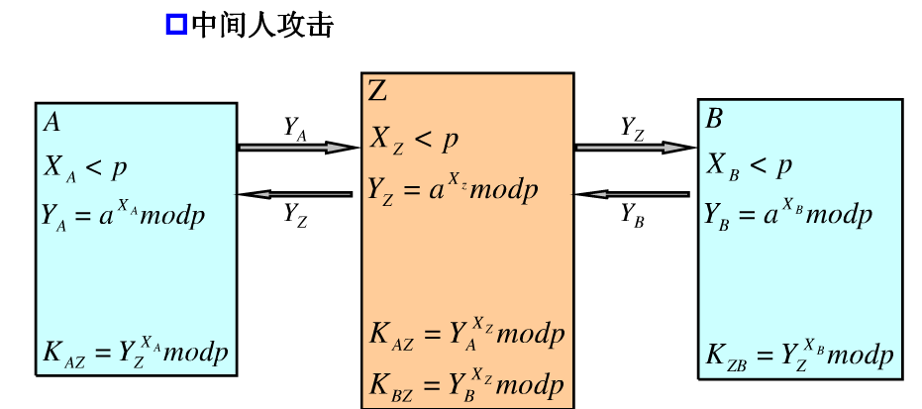
7.3.3 Diffie-Hellman 密钥交换
第七章 密码协议：7.3 密钥建立认证协议
简单的密钥交换协议(未认证的容易受到中间人攻击)

Slide 39
7.3.4 单向认证
第七章 密码协议：7.3 密钥建立认证协议
电子邮件等网络应用不要求收发双方同时在线
邮件消息的报头必须是明文形式以使SMTP或X.400等存储-转发协议能够处理
SMTP（simple mail transfer protocol-简单邮件传输协议）
通常都不希望邮件处理协议要求邮件的消息本身是明文形式，否则就要求用户对邮件处理机制的信任
所以用户在进行保密通信时，需对邮件消息进行加密以使包括邮件处理系统在内的任何第3者都不能读取邮件的内容。再者邮件接收者还希望对邮件的来源即发方的身份进行认证，以防他人的假冒。
与双向认证一样，在此仍分为单钥加密和公钥加密两种情况来考虑

Slide 40
7.3.4 单向认证
第七章 密码协议：7.3 密钥建立认证协议
1. 单钥加密
单向通信时无中心的密钥分配情况不适用，因为需要握手
在图5-1所示的情况中去掉第④步和第⑤步就可满足单向通信的两个要求。协议如下：
① A→KDC：ID_{A}‖ID_{B}‖N₁
② KDC→A：E_{KA}[K_{S}‖ID_{B}‖N₁‖E_{KB}[K_{S}‖ID_{A}]]
③ A→B：E_{KB}[K_{S}‖ID_{A}]‖E_{KS}[M]
本协议不要求B同时在线，但保证了只有B能解读消息，同时还提供了对消息的发方A的认证
然而本协议不能防止重放攻击，如第③步，为此需在消息中加上时戳，但由于电子邮件处理中的延迟，时戳的作用极为有限

Slide 41
7.3.4 单向认证
第七章 密码协议：7.3 密钥建立认证协议
2. 公钥加密
公钥加密算法可对发送的消息提供保密性、认证性或既提供保密性又提供认证性，为此
要求发送方知道接收方的公开钥（保密性），
或要求接收方知道发送方的公开钥（认证性），
或要求每一方都知道另一方的公开钥
如果主要关心保密性，则可使用以下方式：
A→B：E_{PKB}[K_{S}]‖E_{KS}[M]
其中A用B的公开钥加密一次性会话密钥，用一次性会话密钥加密消息。只有B能够使用相应的秘密钥得到一次性会话密钥，再用一次性会话密钥得到消息。这种方案比简单地用B的公开钥加密整个消息要有效得多

Slide 42
7.3.4 单向认证
第七章 密码协议：7.3 密钥建立认证协议
如果主要关心认证性，则可使用以下方式：
A→B：M‖E_{SKA}[H(M)]
这种方式可实现对A的认证，但不提供对M的保密性。
如果既要提供保密性又要提供认证性，可使用以下方式：
A→B：E_{PKB}[M‖E_{SKA}[H(M)]]
后两种情况要求B知道A的公开钥并确信公开钥的真实性。为此A还需同时向B发送自己的公钥证书，表示为
A→B：M‖E_{SKA}[H(M)]‖E_{SKAS}[T‖ID_{A}‖PK_{A}]
或
A→B：E_{PKB}[M‖E_{SKA}[H(M)]]‖E_{SKAS}[T‖ID_{A}‖PK_{A}]
其中E_{SKAS}[T‖ID_{A}‖PK_{A}]是认证服务器AS为A签署的公钥证书

Slide 43
7.4.1 口令认证协议
第七章 密码协议：7.4 口令认证协议
口令认证一般用于系统登录时的身份认证，有时也基于口令认证来协商密钥
系统登录时的口令认证协议
可以用口令，也可以替换成指纹等生物特征
最简单的是明文发送口令或生物特征，系统存储该特征的hash值，系统收到口令或特征后计算hash值进行比对
复杂的安全的方式是不明文发送口令，而是与系统基于该口令进行交互，甚至协商出密钥
一个经典的方法是Needham口令认证协议
主机存储用户名ID_{u}及其口令Pwd的hash值(或单向函数值)
登陆时，首先用户提交身份ID_{u}，然后主机提示输入口令，用户根据提示输入口令Pwd，主机验证其hash值是否等于事先存储的hash值

Slide 44
第七章 密码协议：7.4 口令认证协议
7.4.1 口令认证协议
在Unix系统中的口令认证协议即采用此种方法，单向函数使用的是DES算法，即用用户的口令加密64bit的连0串，其中DES算法也做了适当修改
一次口令认证协议S/KEY
口令登陆时的明文发送无法防止在线口令攻击，所以希望每次发送的口令最好不一样，此即一次口令认证。同时为了多次登陆，这些口令应该能由一个口令导出，即它们是相关的
Lamport的一次口令方案
主机H存储初始口令为(ID_{u}, hash^{n}(Pwd)，n)，U记住Pwd，H中当前口令记录是(ID_{u}, hash^{c}(Pwd)，c)，其中c大于等于1且小于等于n
登陆时首先提交身份Idu，H提示U输入口令；U计算hash^{c-1}(Pwd)发给H，h计算一次hash并检查当前口令是否满足hash^{c})；H更新U的当前口令记录为(Idu, hash^{c-1}(Pwd)，c-1)
其中n和c用于同步，以免受到攻击

Slide 45
第七章 密码协议：7.4 口令认证协议
7.4.2 基于口令的认证与密钥协商
本节我介绍基于口令的远程认证协议，收发双方除了基于口令认证身份外，还要协商会话密钥。我们以Islam等提出的协议为例给出一个示例方案。口令是一种低熵密钥
1. 符号假设
ID_{A}：用户A的身份标识；S：远程服务器的身份标识；D：候选口令字典集；PW_{A}：用户U_{A}的口令；U_{A}：U_{A}= PW_{A} xP；d_{S}：服务器S的高熵密钥；SK:用户和服务器协商出的会话密钥；P_{S}: P_{S}= d_{S}xP；G是素数阶q的加法交换群(主要是椭圆曲线群)；P：群G的生成元；h():hash函数；||：字符串的连接；
2. 系统初始化协议
所有用户和服务器协商好椭圆曲线密码系统参数，服务器选择的系统私钥和公钥对为(d_{S}, P_{S})。然后服务器选择一哈希函数h()，如SHA-256，和密钥导出函数kdf：G_{p}→{0,1}^{n}，公布参数{E_{p}(a,b),P,P_{S},n,h(),kdf}
3. 注册协议
1）U_{A} →S:<ID_{A},U_{A}> 用户选择自己的身份标识ID_{A}和口令PW_{A},计算U_{A}= PW_{A} xP，通过安全信道发送ID_{A},U_{A}给服务器S
2) 服务器S收到上一步消息后把<ID_{A},U_{A}> 保存在数据库内

Slide 46
第七章 密码协议：7.4 口令认证协议
7.4.2 基于口令的认证与密钥协商
4. 用户认证和密钥协商协议
用户希望登陆到远程服务器并和服务器协商会话密钥的时候，首先输入身份ID_{A}和口令PW_{A} ，并执行如下协议
1）U_{A} →S:<ID_{A},T_{A},R_{A},H_{A}> 用户选择一随机数r，并计算R_{A}=rP，T_{A}=r x PW_{A} xP+rP_{S}，H_{A}=h(rxPW_{A}xP_{S}，T_{A}，R_{A})，然后给服务器发去消息<ID_{A},T_{A},R_{A},H_{A}>
2) S→U_{A} :<T_{S}, H_{S}> 服务器接到1）步发来的消息后做如下运算：
(1) 验证ID_{A}的合法性，如果不正确则停止协议，否则继续以下协议
(2) 计算K=d_{S}xR_{A}
(3) 提取rxU_{A}=T_{A}-K=rxPW_{A}xP，然后计算H_{A}*=h(d_{S}x(T_{A}-K), T_{A}，R_{A})
(4) 验证H_{A}*是否等于H_{A}，如果不等终止协议，否则继续执行
(5) 选择一个随机数s，并计算T_{s}=rxU_{A}+sxP_{S}和H_{s}=h(sxP_{S})
(6) 服务器发送消息<T_{S}, H_{S}>给用户

Slide 47
第七章 密码协议：7.4 口令认证协议
7.4.2 基于口令的认证与密钥协商
3）U_{A} →S:<ID_{A}, H_{AS}>
(1) 用户接到2)中服务器发来的消息后，执行如下协议
(2) 计算sxP_{S}=T_{S}-rxU_{A}, H_{S}*=h(sxP_{S})
(3) 检查H_{S}*是否等于H_{S}，如果不等则停止协议，否则继续
(4) 计算H_{AS}=(rxU_{A}, sxP_{S})并发送消息ID_{A}, H_{AS}给服务器
4） S→U_{A} : Access granted/denied
服务器S计算 H_{SA}=(rxU_{A}, sxP_{S}),并把H_{SA}和H_{AS}比较，如果不等则服务器发Access denied给用户，否则发送Access granted给用户表示认证成功
当协议执行完毕，用户和服务器共享秘密会话密钥SK=h(ID_{A}, T_{A}，T_{S}，R_{A}， H_{S} ， H_{AS} ，K)其中K=(rxPW_{A})xsxP_{S}=(sxd_{S}) xrxU_{A}=rx sxd_{S}xPW_{A}xP

Slide 48
7.5 身份识别技术
第七章 密码协议：7.5 身份识别技术
在很多情况下，用户都需证明自己的身份
如登录计算机系统
存取电子银行中的账目数据库
从自动出纳机ATM(automatic teller machine)取款等
传统的方法
使用通行字(口令)
个人身份识别号PIN(personal identification number)来证明自己的身份
这些方法的缺点是检验用户通行字或PIN的人或系统可使用用户的通行字或PIN冒充用户
身份的零知识证明技术
使用户在不泄露自己的通行字或PIN的情况下向他人证实自己的身份

Slide 49
7.5.1 交互证明系统
第七章 密码协议：7.5 身份识别技术
交互证明系统由两方参与，分别称为
证明者(prover，简记为P)和验证者(verifier，简记为V)
其中P知道某一秘密（如公钥密码体制的秘密钥或一平方剩余x的平方根），P希望使V相信自己的确掌握这一秘密
交互证明由若干轮组成
在每一轮，P和V可能需根据从对方收到的消息和自己计算的某个结果向对方发送消息
比较典型的方式是在每轮V都向P发出一询问，P向V做出一应答
所有轮执行完后，V根据P是否在每一轮对自己发出的询问都能正确应答，以决定是否接受P的证明

Slide 50
7.5.1 交互证明系统
第七章 密码协议：7.5 身份识别技术
交互证明和数学证明的区别是：
数学证明的证明者可自己独立地完成证明
交互证明是由P产生证明、V验证证明的有效性来实现，因此双方之间通过某种信道的通信是必需的。
交互证明系统须满足以下要求：
① 完备性
如果P知道某一秘密，V将接受P的证明
② 正确性
如果P能以一定的概率使V相信P的证明，则P知道相应的秘密

Slide 51
7.5.2 零知识证明
第七章 密码协议：7.5 身份识别技术
零知识证明起源于最小泄露证明
在交互证明系统中，设P知道某一秘密，并向V证明自己掌握这一秘密，但又不向V泄露这一秘密，这就是最小泄露证明
进一步，如果V除了知道P能证明某一事实外，不能得到其他任何信息，则称P实现了零知识证明，相应的协议称为零知识证明协议

Slide 52
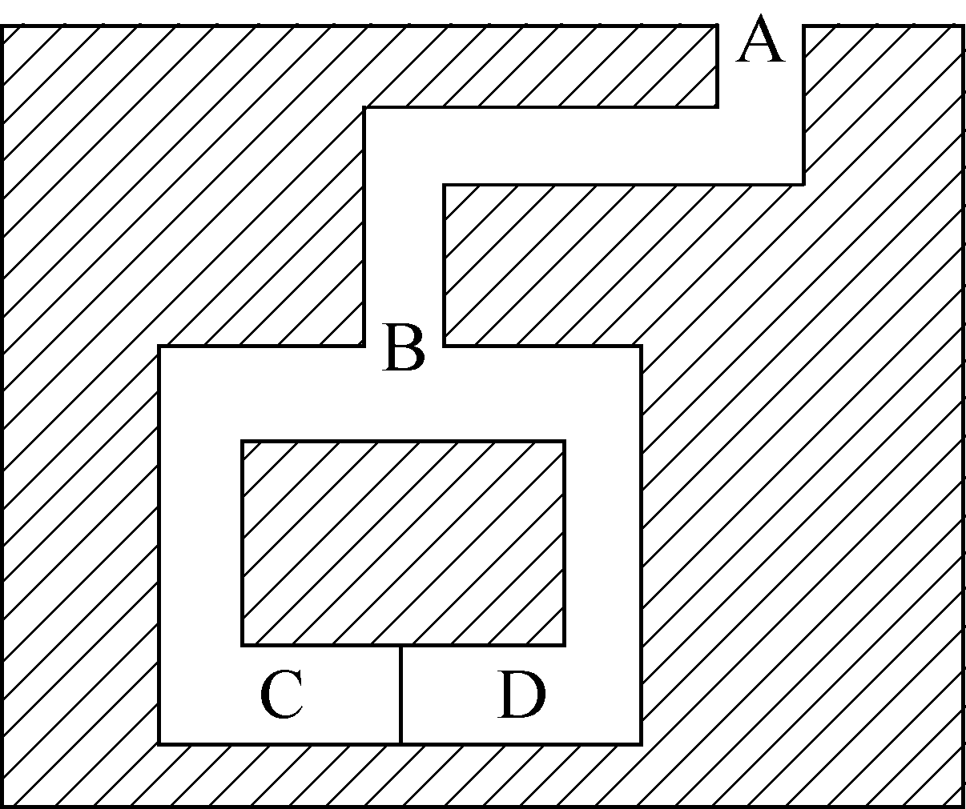
7.5.2 零知识证明
第七章 密码协议：7.5 身份识别技术
如图7-4表示一个简单的迷宫，C和D之间有一道门，需要知道秘密口令才能打开
P向V证明自己能打开这道门，但又不愿向V泄漏秘密口令

Slide 53
7.5.2 零知识证明
第七章 密码协议：7.5 身份识别技术
①V在协议开始时停留在位置A；
②P一直走到迷宫的深处，随机选择位置C或位置D；
③P消失在迷宫中后，V走到位置B，然后命令P从某个出口返回位置B；
④P服从V的命令，必要时利用秘密口令打开C与D之间的门；
⑤P和V重复以上过程n次

Slide 54
7.5.2 零知识证明
第七章 密码协议：7.5 身份识别技术
协议中，如果P不知道秘密口令，就只能从来路返回B，而不能走另外一条路。
P每次猜对V要求走哪一条路的概率是1/2，因此每一轮中P能够欺骗V的概率是1/2。
假定n取16，则执行16轮后，P成功欺骗V的概率是1/2¹⁶＝1/65536。于是，如果P16次都能按V的要求返回，V即能证明P确实知道秘密口令。
还可以看出，V无法从上述证明过程中获取丝毫关于P的秘密口令的信息，所以这是一个零知识证明协议

Slide 55
7.5.2 零知识证明
第七章 密码协议：7.5 身份识别技术
哈密尔顿（Hamilton）回路
图中的回路是指始点和终点相重合的路径，若回路通过图的每个顶点一次且仅一次，则称为哈密尔顿回路
构造图的哈密尔顿回路是NPC问题。求两个图同构也是困难问题
现在假定P知道图G的哈密尔顿回路，并希望向V证明这一事实，可采用如下协议：
① P随机地构造一个与图G同构的图 G' ，并将G'交给V。
② V随机地要求P做下述两件工作之一：
证明图G和图 G'同构；
指出图 G'的一条哈密尔顿回路。
③ P根据要求做下述两件工作之一：
证明图G和图 G'同构，但不指出图G或图G'的哈密尔顿回路；
指出图 的哈密尔顿回路，但不证明图G和图 同构。
④ P和V重复以上过程n次。

Slide 56
7.5.2 零知识证明
第七章 密码协议：7.5 身份识别技术
协议执行完后，V无法获得任何信息使自己可以构造图G的哈密尔顿回路，因此该协议是零知识证明协议。
事实上，如果P向V证明图G和图G'同构，这个结论对V并没有意义，因为构造图G'的哈密尔顿回路和构造图G的哈密尔顿回路同样困难。如果P向V指出图的一条哈密尔顿回路，这一事实也无法向V提供任何帮助，因为求两个图之间的同构并不比求一个图的哈密尔顿回路容易。在协议的每一轮中，P都随机地构造一个与图G同构的新图，因此不论协议执行多少轮，V都得不到任何有关构造图G的哈密尔顿回路的信息。
注：两个图G₁和G₂是同构的是指从G₁的顶点集合到G₂的顶点集合之间存在一个一一映射π，当且仅当若x、y是G₁上的相邻点，π(x)和π(y)是G₂上的相邻点。

Slide 57
7.5.3 简化的Fiat-Shamir身份识别方案
第七章 密码协议：7.5 身份识别技术
1. 协议及原理
设n=pq，其中p和q是两个不同的大素数
x是模n的平方剩余
y是x的平方根
n和x是公开的，而p、q和y是保密的
证明者P以y作为自己的秘密
已证明，求解方程y²≡x mod n与分解n是等价的。因此他人不知n的两个素因子p、q而计算y是困难的
P和V通过交互证明协议，P向V证明自己掌握秘密y，从而证明了自己的身份

Slide 58
7.5.3 简化的Fiat-Shamir身份识别方案
第七章 密码协议：7.5 身份识别技术
协议如下：
① P随机选r (0<r<n)，计算a≡r² mod n，将a发送给V。
② V随机选e∈{0,1}，将e发送给P。
③ P计算b≡ry^{e} mod n，即e=0时，b=r；e=1时，b=ry mod n。将b发送给V。
④ 若b²≡ax^{e} mod n，V接受P的证明。
在协议的前3步，P和V之间共交换了3个消息，这3个消息的作用分别是：
第1个消息是P用来声称自己知道a的平方根；
第2个消息e是V的询问，如果e=0，P必须展示a的平方根，即r，如果e=1，P必须展示被加密的秘密，即ry mod n；
第3个消息b是P对V询问的应答。

Slide 59
7.5.3 简化的Fiat-Shamir身份识别方案
第七章 密码协议：7.5 身份识别技术
2. 协议的完备性、正确性和安全性
(1) 完备性
如果P和V遵守协议，且P知道y，则应答b≡ry^{e} mod n应是模n下ax^{e}的平方根
在协议的第④步V接受P的证明，所以协议是完备的
(2) 正确性
假冒的证明者E可按以下方式以1/2的概率骗得V接受自己的证明：
① E随机选r(0<r<n)和e′∈{0,1}，计算a≡r²x^{-e′} mod n，将a发送给V
② V随机选e∈{0,1}，将e发送给E
③ E将r发送给V
根据协议的第④步，V的验证方程是r²≡ax^{e} mod n≡r²x^{-e′}x^{e} mod n，当e′=e 时，验证方程成立，V接受E的证明，即E欺骗成功

Slide 60
7.5.3 简化的Fiat-Shamir身份识别方案
第七章 密码协议：7.5 身份识别技术
e′=e的概率是1/2，所以E欺骗成功的概率是1/2
另一方面，1/2是E能成功欺骗的最好概率
否则假设E以大于1/2的概率使V相信自己的证明
那么E知道一个a，对这个a他可正确地应答V的两个询问e=0和e=1，
意味着E能计算b₁²≡a mod n和b₂²≡ax mod n，即b₂²/b₁²≡x mod n，因此E由b₂/b₁ mod n即可求得x的平方根y，矛盾

Slide 61
7.5.3 简化的Fiat-Shamir身份识别方案
第七章 密码协议：7.5 身份识别技术
(3) 安全性
协议的安全性可分别从证明者P和验证者V的角度来考虑。
V的安全性，要求验证方被骗概率可忽略
根据上面的讨论，假冒的证明者E欺骗V成功的概率是1/2，对V来说，这个概率太大了。
为减小这个概率，可将协议重复执行多次，设执行t次，则欺骗者欺骗成功的概率将减小到2^{-t}。

Slide 62
7.5.3 简化的Fiat-Shamir身份识别方案
第七章 密码协议：7.5 身份识别技术
也可一次进行多个询问，这时证明方先发送多个r的平方给V，V返回多个询问bit，P对每一个比特进行回答，这样一轮协议就完成了
如a_{i}=r_{i}²mod n， 询问e_{i},i=1,…,t, 回答b_{i}=r_{i}y^{ei} mod n，验证
P的安全性，证明方消息无泄漏
因为V的询问是在很小的集合{0,1}中选取的，V没有机会产生其他信息，而P发送给V的信息仅为P知道x的平方根这一事实，因此V无法得知x的平方根。

Slide 63
7.5.4 Fiat-Shamir身份识别方案
第七章 密码协议：7.5 身份识别技术
1. 协议及原理
在简化的Fiat-Shamir身份识别方案中，验证者V接受假冒的证明者证明的概率是1/2，为减小这个概率，将证明者的秘密改为由随机选择的t个平方根构成的一个向量y=(y₁,y₂,…,y_{t})，模数n和向量x=(y₁²,y₂²,…,y_{t}²)是公开的，其中n仍是两个不相同的大素数的乘积。
协议如下：
① P随机选r(0<r<n)，计算a≡r² mod n，将a发送给V。
② V随机选e=(e₁,e₂,…,e_{t})，其中e_{i}∈{0,1}(i=1,2,…,t)，将e发送给P。
③ P计算b≡r mod n，将b发送给V。
④ 若b²≠a mod n，V拒绝P的证明，协议停止。
⑤ P和V重复以上过程k次。

Slide 64
7.5.4 Fiat-Shamir身份识别方案
第七章 密码协议：7.5 身份识别技术
2. 协议的完备性、正确性和安全性
(1) 完备性
若P和V遵守协议，则V接受P的证明。
(2) 正确性
如果假冒者E欺骗V成功的概率大于2^{-kt}，意味着E知道一个向量A=(a₁,a₂,…,a_{k})，其中a_{j}是第j次执行协议时产生的
对这个A，E能正确地回答V的两个不同的询问E=(e¹,e²,…,e^{k})、F=(f¹,f²,…,f^{k})（每一元素是一向量），E≠F。
由E≠F可设e^{j}≠f ^{j}，e^{j}和f ^{j}是第j次执行协议时V的两个不同的询问（为向量），简记为e=e^{j}和f=f ^{j}，这一轮对应的a_{j}简记为a。所以E能计算两个不同的值
b₁²≡a mod n，b₂²≡a mod n，即b₂²/b₁²≡ mod n，所以E可由b₂/b₁ mod n求得 mod n的平方根，矛盾。

Slide 65
7.5.4 Fiat-Shamir身份识别方案
第七章 密码协议：7.5 身份识别技术
(3) 安全性
Fiat-Shamir身份识别方案是对简化的Fiat－Shamir身份识别方案的推广
首先将V的询问由一个比特推广到由t个比特构成的向量，
再者基本协议被执行k次。
假冒的证明者只有能正确猜测V的每次询问，才可使V相信自己的证明，成功的概率是2^{-kt}。

Slide 66
7.6.1 公平抛币协议
第七章 密码协议：7.6 其它密码协议
利用单向函数掷硬币
设A,B都知道某一单向函数f(x),但都不知道该函数的逆函数，协议如下：
1. B选一个随机数x，求y=f(x)并发送给A
2. A对x的奇偶性进行猜测，并将结果告诉B
3. B告诉A猜测正确或不正确，并将x发送给A，以供检验
这样如果A猜对了表示0，错了表示1，且由于单向函数的不可逆性，以及双方对过程的可验证性，能够公平的完成抛币

Slide 67
7.6.2 智力扑克协议
第七章 密码协议：7.6 其它密码协议
A加密52张牌
B选5张发给A，A解密得到自己的牌
B再选5张由A加密的牌用B的密钥加密后发给A，A用自己的密钥进行一轮脱密后发给B，B再用自己的密钥解密得到发给自己的牌
利用加密的交换性(主要是公钥密码算法)

Slide 68
7.6.3 其它协议
第七章 密码协议：7.6 其它密码协议
多方安全计算是一种协议，在这个协议中一群人一起可以用一种特殊的方法计算含有许多变量的任何函数。这一群中的每个人都知道这个函数的值，但除了函数输出的明显东西外，没有人知道关于任何其它成员输入的任何信息
由姚期智于1982年提出的一个概念，Goldreich、Micali和Wigderson给出了一般描述
比较适合于分布式计算环境
此外还有：
不经意传输；比特承诺
小额电子支付协议SET
…… ……

Slide 69
7.7.1 量子密码概述
第七章 密码协议：7.7 量子密钥分发协议
1969年，哥伦比亚大学的年轻学者Stephen Wiesner首次在他的一篇论文《共轭编码》中提出了量子钞票和复用信道两个概念，开创了量子密码的先河
1984年，IBM公司的Charles H. Bennett和Montreal大学的Gilles Brassard基于Wiesner的思想，首次提出了BB84协议，即著名的量子密钥分配协议
量子密码有两个基本特性：无条件安全性和对窃听的可检测性(可检测性主要是根据量子力学的Heisenberg测不准原理，两个用户之间通信受干扰时，通信者可以同步的检测出这种干扰的存在)
在量子通信中，传输的量子比特来自于一个非正交的量子比特集合，这种非正交的特性保证了量子信道中传输的量子比特具有不可克隆性。攻击者在不知道量子状态情况下进行随机测量将改变量子比特状态
量子比特就是一种量子态，只是一个抽象的数学状态，他与shannon信息论中的bit的概念是不同的。

Slide 70
7.7.1 量子密码概述
第七章 密码协议：7.7 量子密钥分发协议
因此不可克隆定理是保障量子密码无条件安全性的内在基石，因为不可克隆，攻击者才无法反复或者离线测量同一个状态。测不准原理是外部保障。
目前量子密码已经从密钥分配的研究扩展到了量子数据加密、量子认证、量子多方安全计算和量子保密通信等多个领域，形成了密码学的一个重要分支。
量子测不准原理
微观世界的粒子有许多共轭量，如位置和速度，在某一时刻，人们只能对一对共轭量之一进行测量，不能同时测得另一个与之共轭的量
对量子系统未知状态的每一次测量都不可避免地将改变系统原来的状态，除非系统与测量处于兼容的状态

Slide 71
7.7.2 BB84量子密钥分配协议
第七章 密码协议：7.7 量子密钥分发协议
本节我们只介绍最早的一个著名的量子密钥分发协议BB84，它以单量子比特和量子共轭偏振态的互补性为基础，利用共轭量子比特的特性设计
通过线偏振光子的两个态|－>，|｜>（水平和垂直偏振方向）和园偏振光子的两个态| / >，|＼>（左旋和右旋偏振方向）的互补性实现量子编码，这种互补性满足测不准原理
线偏振和圆偏振是共轭的，他们各自的两个态是正交的，但两种偏振光子的状态互不正交
注意光子在传输过程产生的振动的方向是任意的，水平和垂直是相对于某一个参照系而言的
编码方案如表
符号 | 位
－ 或 ∕ | 0
｜ 或 \ | 1

Slide 72
7.7.2 BB84量子密钥分配协议
第七章 密码协议：7.7 量子密钥分发协议
测量时主要采用偏振滤光器，
偏振滤光器只允许某一方向的偏振光通过，其他方向的偏振光则以一个概率转移到偏振器的方向，如果角度减小，其概率较大
光子极化可在任意两个正交的方向进行测量，选择测量基
“＋基 极化态” 线偏振方向， 表示为⊥
“×基 极化态” 圆偏振方向，表示为Ο
若光子脉冲在某一坐标轴方向极化，可在该坐标轴方向进行测量；若在其他的轴向进行测量，将得到随机结果：
这是实现密钥分配的基础

Slide 73
7.7.2 BB84量子密钥分配协议
第七章 密码协议：7.7 量子密钥分发协议
BB84协议的实现过程
1）Alice以线偏振和圆偏振光子的四个偏振方向为基础产生一个随机量子比特串S={s₁, s₂, … , s_{n}}其中每一个s_{i}是四个偏振方向之一
2）Alice通过量子 传输信道将量子比特串S发送给Bob，任何相邻的量子比特间的时间间隔均为Δτ
3）Bob选定一个随机测量基序列，M^{B}={m₁^{b}, m₂^{b}, … , m_{n}^{b}}，测量他收到的光子，其中m_{i}^{b}∈{⊥, Ο}， ⊥和Ο分别表示针对线偏振光子和圆偏振光子的测量基
4）Bob通过经典信道通知Alice他所选定的测量基序列M^{B}
5）Alice通知Bob所采用的测量基中哪些是正确的，哪些是错误的
6）Alice和Bob保存测量基相同的测量结果，放弃测量基不一致的测量结果。
7）根据所选用的测量基序列的出错率判定是否有攻击存在。记ξ₀为出错率阈值，若出错率ξ≤ξ₀,继续执行下面的步骤，否则中止协议

Slide 74
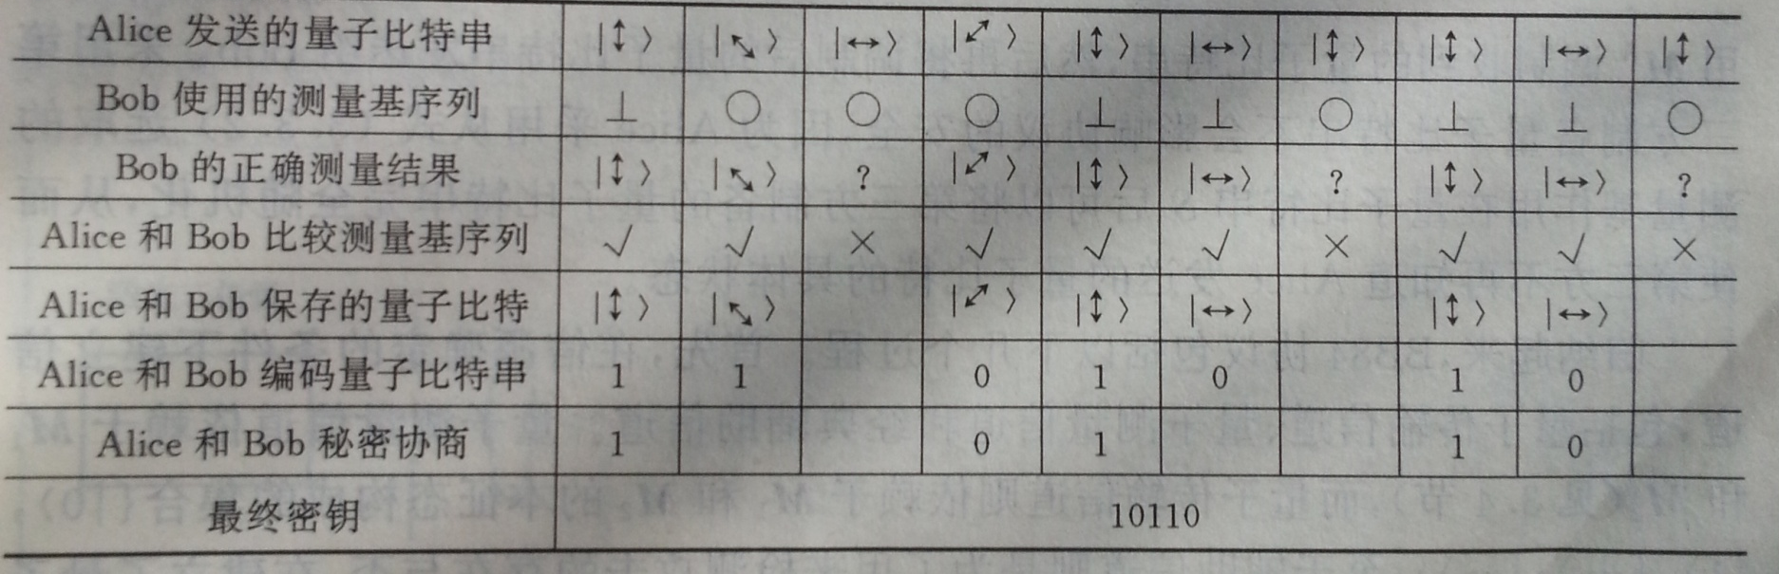
7.7.2 BB84量子密钥分配协议
第七章 密码协议：7.7 量子密钥分发协议
8）Alice和Bob按照下面的方式将量子态编码成二进制比特：
|－>为0，|｜>为1，| / >为0，|＼>为1
由此获得原密钥
9）采用数据协商的方式对原密钥进行纠错处理。Alice和Bob公开地选取原密钥中的一个随机比特位置子集，并比较该子集中比特的校验位是否相同。若Alice和Bob所选子集的校验位相同，放弃子集中的一个比特。对k个独立的子集重复校验位的比较操作，确保Alice和Bob共享密钥相同的概率为1-2^{-k}
10）采用保密加强技术对经过协商处理后的密钥作进一步的处理，以提高密钥的保密性，并最终获得安全密钥

Slide 75
第七章 密码协议：7.7 量子密钥分发协议
7.7.3 量子密钥分配的通信模型
以无噪声BB84量子密码协议 为例
阶段一：基于量子信道的通信 (光纤或自由空间)
Alice每次传输单个位，对应光子的一个极化状态，被要求等概率地使用×基极化或＋基极化方式
接收方测量仪的极化方式设置得与发送方一致，就能保证正确地接收，否则正确接收的概率是50%
由于×基极化和＋基极化的测量仪不兼容，根据Heisenberg测不准原理，没有人能够以高于75%的准确率收到Alice传输的光子

Slide 76
第七章 密码协议：7.7 量子密钥分发协议
7.7.3 量子密钥分配的通信模型
第二阶段：基于公共信道的两过程通信（通过电话线或互联网）
过程一：原密钥的确定
Bob通过公共信道告诉Alice他对每一个收到位的测量设置，Alice通过与自己的设置进行比较，向Bob返回正确的设置位。双方删除不正确的设置位以产生更短的位序列，即原密钥
过程二：通过出错检查来发现入侵行为
在没有噪声的环境中，双方原密钥间的任何不一致都是有入侵的证据
比较从原密钥中随机选择的一个位，如果发现至少一个不一致，说明窃听行为的存在
Eve逃脱发现的概率：

Slide 77
二、有噪声BB84量子密钥分配的通信模型
第七章 密码协议：7.7 量子密钥分发协议
7.7.3 量子密钥分配的通信模型
阶段一：基于量子信道的通信
阶段二：基于公开信道的四个通信过程
过程一：确定原密钥
除删除已经收到但未接受的位外，其余与无噪声情况完全一致
过程二：原密钥错误估计
随机取样原密钥，比较并删除这些位以获得错误率的估计值，如果超过了一定的阈值，回到阶段一重新开始
过程三：确定协调密钥
步骤一：将原密钥按一定长度分组，公开地比较每个分组的偶校验，如果出现不一致，就启动一个双叉错误搜索。步骤一将重复
步骤二：公开地随机选取剩余原密钥的子集，比较偶校验结果，每次处理所选定的密钥取样中的一位，重复N次，如果未发现错误，将余下的原密钥定义为协调密钥
过程四：确定最终密钥

Slide 78
例：无噪声量子密钥的分发过程
第七章 密码协议：7.7 量子密钥分发协议
7.7.3 BB84量子密码协议
A生成随机比特流 | 0 | 1 | 1 | 0 | 1 | 0 | 1 | 1 | 1
A随机地设置滤光器 | ＋ | × | ＋ | × | × | × | ＋ | × | ＋
A发送对应的光子脉冲 | － | \ | ｜ | ∕ | \ | ∕ | ｜ | \ | ｜
B随机地设置滤光器 | ＋ | ＋ | ＋ | × | ＋ | ＋ | × | × | ×
B读取光子脉冲 | － | － | ｜ | ∕ | － | ｜ | \ | \ | \
B读取比特流 | 0 | 0 | 1 | 0 | 0 | 1 | 1 | 1 | 1
B公开其滤光器设置 | ＋ | ＋ | ＋ | × | ＋ | ＋ | × | × | ×
A确定正确的设置 | √ |  | √ | √ |  |  |  | √
B确定对应的比特 | 0 |  | 1 | 0 |  |  |  | 1
B公布部分滤光器设置正确位对应的比特 | 0 |  |  |  |  |  |  | 1
A验证 | √ |  |  |  |  |  |  | √
A、B共享的密钥 |  |  | 1 | 0

Slide 79
例：有噪声量子密码发现过程
A生成随机比特流 | 0 | 1 | 1 | 0 | 1 | 0 | 1 | 1 | 1
A随机地设置滤光器 | ＋ | ＋ | × | × | ＋ | × | × | × | ×
A发送对应的光子脉冲 | － | ｜ | \ | ∕ | ｜ | ∕ | \ | \ | \
C随机地设置滤光器 | × | × | ＋ | × | ＋ | ＋ | × | × | ＋
C读取光子脉冲 | ∕ | ∕ | － | ∕ | ｜ | － | \ | \ | －
C读取比特流 | 0 | 0 | 0 | 0 | 1 | 0 | 1 | 1 | 0
B随机地设置滤光器 | ＋ | ＋ | ＋ | × | × | × | ＋ | × | ＋
B读取光子脉冲 | － | － | － | ∕ | ∕ | \ | － | \ | －
B读取比特流 | 0 | 0 | 0 | 0 | 0 | 1 | 0 | 1 | 0
B公开其滤光器的设置 | ＋ | ＋ | ＋ | × | × | × | ＋ | × | ＋
A确定正确的设置 | √ | √ |  | √ |  | √ |  | √
B确定对应的比特 | 0 | 0 |  | 0 |  | 1 |  | 1
B公布部分滤光器设置正确位对应的比特 | 0 |  |  |  |  | 1 |  | 1
A验证 | √ |  |  |  |  | × |  | √

Slide 80
第七章 密码协议：7.7 量子密钥分发协议
7.7.4 量子密码学的优点和局限性
现有密码系统存在的缺点：
（1）单向函数逆计算的安全性没有得到理论证明
（2）计算能力增强，所有单向函数都显得脆弱
（3）密钥生成期间，密钥的安全性不能绝对保证
（4）密钥分发期间，密钥的安全性不能绝对保证
（5）密钥存储期间，密钥的安全性不能绝对保证
（4）不能通过一个明确的方法来发现威胁的发生
（1）和（2）存在的问题在量子密码系统中并不存在
密钥的生成和分发同时进行解决了（3）和（4）
量子密钥分发协议与一次一密结合使用解决（5）
（6）是量子密码的特有优势

Slide 81
第七章 密码协议：7.7 量子密钥分发协议
7.7.4 量子密码学的优点和局限性
局限性
光子源：BB84量子密钥协议的安全性取决于生成和处理单个光子的能力。可能被攻击者利用
单光子探测：还不成熟
量子通道
随机数发生器：必须随机地设置所发出的光子的极化状态。但计算机是有限状态机
量子中继器：由于存在探测器噪声和光纤损耗，当前量子密钥分发系统只能工作于40－60英里范围内。存在长距离通信实现困难性
低传输率：量子密钥分发协议的工作原理决定了量子密码学的传输效率相对较低
安全性：一个特定实现中的缺陷可能引起安全威胁

Slide 82
7.8.1 Kerberos协议
第七章 密码协议：7.8 安全协议标准
Kerberos协议是工作在应用层的认证协议
解决的问题：
在一个公开的分布式环境中，工作站上的用户希望访问分布在网络中的服务器(可能是多个)上的服务
服务器希望能够限制授权用户的访问，并能对服务请求进行鉴别
Kerberos的主要功能：认证、授权、记账与审计
Kerberos系统在一个分布式的Client/Server体系机构中采用一个或多个Kerberos服务器提供一个认证服务。
Kerberos系统基于对称密钥（DES算法）构建，提供一个基于可信第三方的认证服务

Slide 83
7.8.1 Kerberos协议
第七章 密码协议：7.8 安全协议实践
Kerberos不是为每一个服务器构造一个身份认证协议，而是提供一个中心认证服务器，提供用户到服务器和服务器到用户的认证服务
该中心认证服务器(可信第三方)执行密钥管理和控制的功能，维护一个保存所有客户密钥的数据库。
每当两个用户要进行安全通信及认证请求时，Kerberos认证服务器就产生会话密钥
Kerberos系统满足的要求
安全：网络窃听者不能获得必要信息以假冒其它用户；Kerberos应足够强壮以至于潜在的敌人无法找到它的弱点连接
可靠：Kerberos应高度可靠，并且应借助于一 个分布式服务器体系结构，使得一个系统能够备份另一个系统。
透明：理想情况下，用户除了要求输入口令以外应感觉不到认证的发生
可伸缩：系统应能够支持大数量的客户和服务器

Slide 84
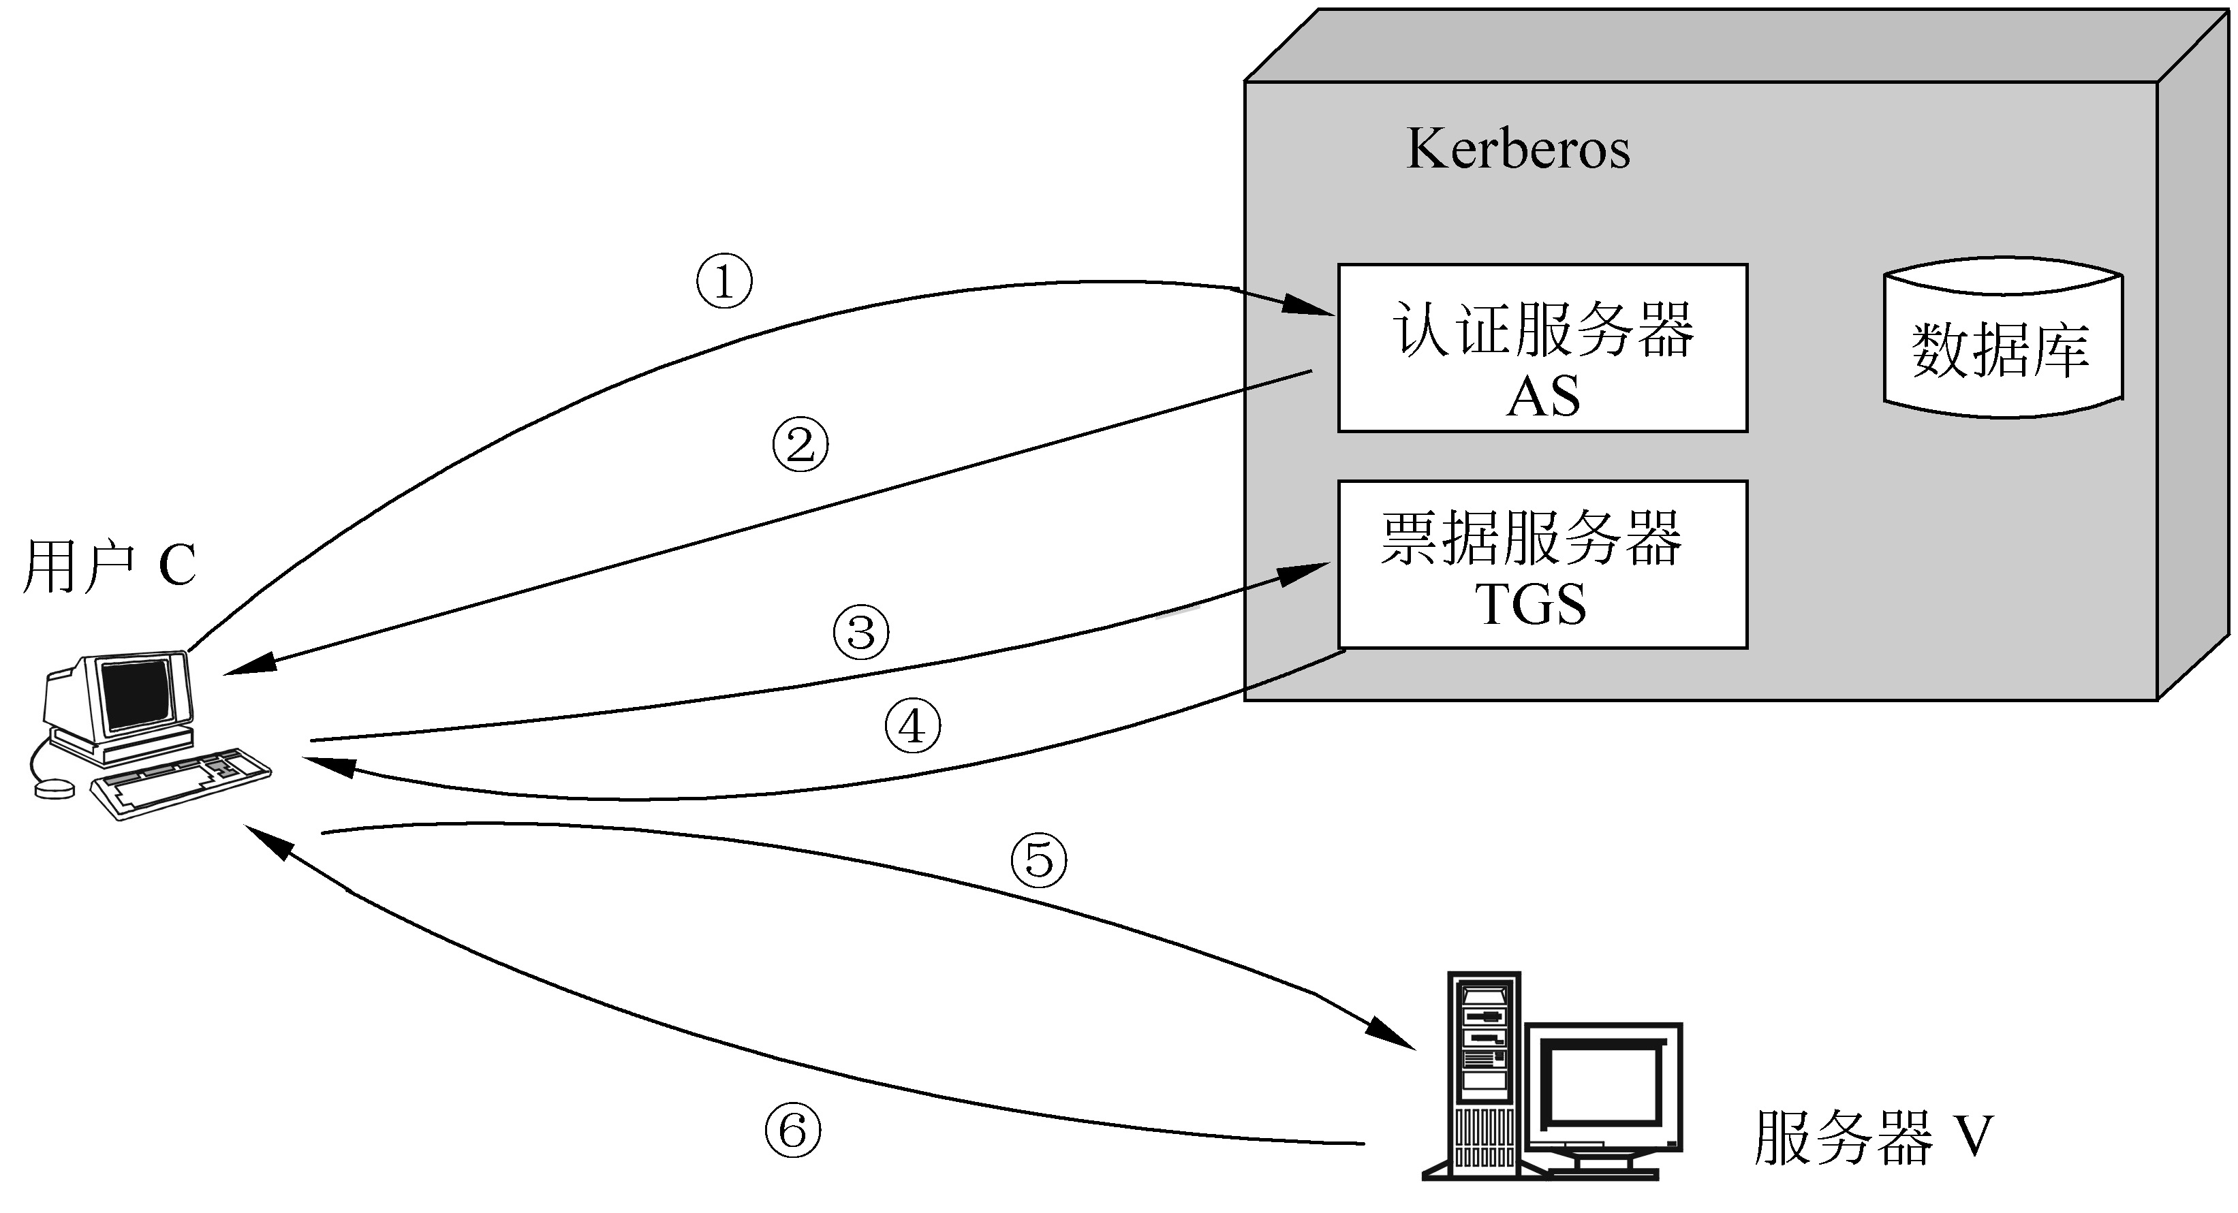
7.8.1 Kerberos协议
第七章 密码协议：7.8 安全协议实践
Kerberos目前有V4和V5两个版本，以下以v4为例来说明
①和②每次登陆执行一次
③和④每种服务执行一次
⑤和⑥每个服务的每次会话执行一次
Kerberos认证协议的体系结构图

Slide 85
7.8.1 Kerberos协议
第七章 密码协议：7.8 安全协议实践
这个过程可以通过如下的例子来理解
把西电网络看成一个提供网页、邮件、FTP、数据库等多个服务的分布式网络
那么有一个认证中心在网络中心，每一个西电用户都在认证中心注册了自己的账号；还有一个票据服务器用于对每一种服务的接入授权，也在网络中心
现在用户Alice想要访问西电的FTP服务器，则采用如下步骤
（1）如果Alice还未登陆系统，则首先向认证中心认证，并请求访问票据许可服务器，认证中心在检验了用户身份后发给Alice一个访问票据许可服务器的票据，如果已经登陆则不需此步骤
（2）如果Alice要访问一个服务，如FTP，但还没有被授权访问，则将认证中心的票据及要访问的服务提交给票据许可服务器，认证后票据许可服务器发给Alice一个服务许可票据，用于访问FTP服务器，如果已经有有效票据则不需此步骤。
（3）用户Alice要访问FTP服务，在每次会话建立前，将服务许可票据提交给FTP服务器，验证后即可访问资源

Slide 86
7.8.1 Kerberos协议
第七章 密码协议：7.8 安全协议实践
Kerberos的记号
C | 客户
S | 服务器
AD_{c} | 客户的网络地址
Lifetime | 票据的生存期
TS_{i} | 第i个时间戳
K_{x} | x的秘密密钥
K_{x,y} | x与y的会话密钥
K_{x}[m] | 以x的秘密密钥加密的m
Ticket_{x} | x的票据
Authenticator_{x} | x的鉴别码

Slide 87
Kerberos会话密钥交换过程分三个阶段
第七章 密码协议：7.8 安全协议实践
7.8.1 Kerberos协议
第一阶段(认证服务器交换)
用户从AS获取票据许可票据
① C→AS：ID_{c}||ID_{tgs}||TS₁
客户向AS发出访问TGS的请求，请求中的时戳用以向AS表示这一请求是新的
②AS→C：E_{Kc}[K_{c,tgs}||ID_{tgs}||TS₂||lifetime₂||Ticket_{tgs}]
其中Ticket_{tgs}＝E_{Ktgs}[K_{c,tgs}||ID_{c}||AD_{c}||ID_{tgs}||TS₂||lifetime₂]
AS向C发出应答，应答由从用户的口令导出的密钥K_{C}加密，使得只有C能解读。
应答的内容包括：C与TGS会话所使用的密钥K_{c,tgs}、用以向C表示TGS身份的ID_{tgs}、时戳TS₂、AS向C发放的票据许可票据Ticket_{tgs}以及这一票据的截止期限lifetime₂。AD表示用户的网络地址

Slide 88
第七章 密码协议：7.8 安全协议实践
7.8.1 Kerberos协议
第二阶段(票据许可权限交换)
用户从TGS获取服务许可票据
③ C→TGS：ID_{v}||Ticket_{tgs}||Authenticator_{c}
其中 Ticket_{tgs}＝E_{Ktgs}[K_{c,tgs}||ID_{c}||AD_{c}||ID_{tgs}||TS₂||lifetime₂]
Authenticator_{c}＝E_{Kc,tgs}[ID_{c}||AD_{c}||TS₃]
C向TGS发出一个由请求提供服务的服务器的身份、第②步获得的票据以及一个认证符构成的消息。其中认证符包括C用户的身份、C的地址及一个时戳。认证符与票据不同，票据可重复使用且有效期较长，而认证符只能使用一次且有效期很短。
TGS用与AS共享的密钥K_{tgs}解密票据后知道C已从AS处得到与自己会话的会话密钥K_{c,tgs}，票据Ticket_{tgs}在这里的含义事实上是“使用K_{c,tgs}的人就是C”。

Slide 89
TGS也使用K_{c,tgs}解读认证符，并将认证符中的数据与票据中的数据加以比较，从而可相信票据的发送者的确是票据的实际支持者，这时认证符的含义实际上是“在时间TS₃，C使用K_{c,tgs}”。
注意，这时的票据不能证明任何人的身份，只是用来安全地分配密钥，而认证符则是用来证明客户地身份。因为认证符仅能被使用一次且其有效期限很短，所以可防止敌手对票据和认证符的盗取使用。
④TGS→C：E_{Kc,tgs}[K_{c,v}||ID_{v}||TS₄||Ticket_{v}]
其中Ticket_{v}＝E_{Kv}[K_{c,v}||ID_{c}||AD_{c}||ID_{v}||TS₄||lifetime₄]
TGS向C应答的消息由TGS和C共享的会话密钥加密后发往C，应答消息中的内容有C和V共享的会话密钥K_{c,v}、V的身份ID_{V}、服务许可票据Ticket_{v}及票据的时戳，而票据中也包括应答消息中的上述数据项。

Slide 90
第七章 密码协议：7.8 安全协议实践
7.8.1 Kerberos协议
第三阶段(客户机与服务器间的认证交换)
用户从服务器获取服务
⑤C→V：Ticket_{v}||Authenticator_{c}
其中 Ticket_{v}＝E_{Kv}[K_{c,v}||ID_{c}||AD_{c}||ID_{v}||TS₄||lifetime₄]
Authenticator_{c}＝E_{Kc,v}[ID_{c}||AD_{c}||TS₅]
C向服务器发出服务许可票据Ticket_{v}和认证符Authenticator_{c}。服务器解密票据后得到会话密钥K_{c,v}，并由K_{c,v}解密认证符，以验证C身份
⑥V→C：E_{Kc,v}[TS₅＋1]。
服务器V向C证明自己的身份。V对从认证符得到的时戳加1，再由与C共享的密钥加密后发给C，C解密后对增加的时戳加以验证，从而相信增加的时戳的确是V。
整个过程结束后，客户和服务器V之间就建立起了共享的会话密钥，以后可用来加密通信或者交换新的会话密钥。

Slide 91
第七章 密码协议：7.8 安全协议实践
7.8.1 Kerberos协议
不同域间的鉴别机制
条件：
每一个辖区的Kerberos 服务器与其它辖区内的Kerberos服务器之间共享一个保密密钥。两个Kerberos服务器互相注册。

Slide 92
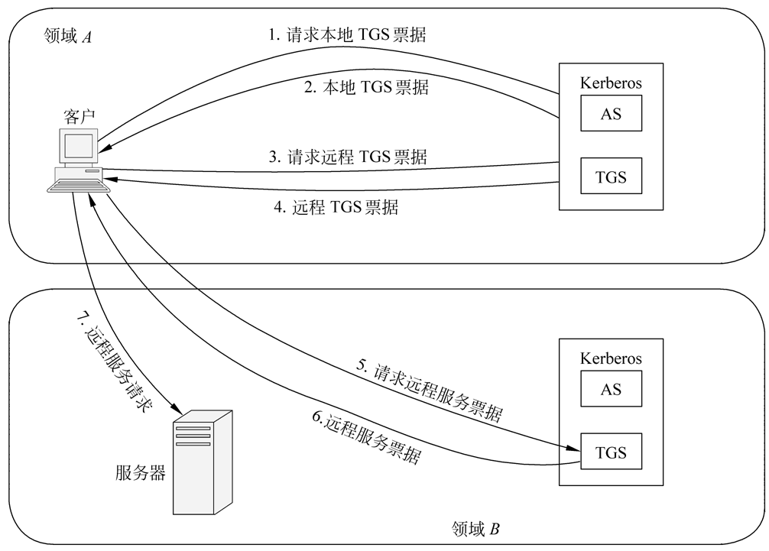
第七章 密码协议：7.8 安全协议实践
7.8.1 Kerberos协议

Slide 93
第七章 密码协议：7.8 安全协议实践
7.8.1 Kerberos协议
细节描述
(1) C → AS : ID_{C} || ID_{tgs} || TS₁
(2) AS → C : E_{KC}[K_{c,tgs} || ID_{tgs} || TS₂ || Lifetime₂ || Ticket_{tgs}]
(3) C → TGS: ID_{tgsrem} || Ticket_{tgs} || Authenticator_{c}
(4) TGS → C: E_{Kc,tgs}[K_{c,tgsrem} || ID_{tgsrem} || TS₄ || Ticket_{tgsrem}]
(5) C → TGSrem: ID_{vrem} || Ticket_{tgsrem} || Authenticator_{c}
(6) TGS → C: E_{Kc,tgsrem}[K_{c,vrem} || ID_{vrem} || TS_{b} || Ticket_{vrem}]
(7) C → Vrem:Ticket_{vrem} || Authenticator_{c}
AS
TGS
TGS_{rem}
(1)
(2)
(3)
(4)
(5)
(6)
C
(7)
V_{rem}

Slide 94
7.8.2 安全套接层协议SSL
第七章 密码协议：7.8 安全协议实践
SSL协议工作来传输层与应用层之间
SSL(Security Socket Layer)是Netscape公司于1996年推出的基于Web应用的安全协议，它为网络应用层的通信提供了认证、数据保密和数据完整性的服务，较好地解决了Internet上数据安全传输的问题。
SSL的主要目的是为网络环境中两个通信应用进程（Client与Server）之间提供一个安全通道。
目前已推出2.0和3.0版本，SSL3.0相当于新版的TLS1.0
采用公钥密码体制和X.509数字证书技术，进行实体身份认证和会话密钥协商
采用对称密码算法加密

Slide 95
7.8.2 安全套接层协议SSL
第七章 密码协议：7.8 安全协议实践
可用于任何面向连接的安全通信，但通常用于安全Web应用的HTTP协议，已成为安全Web实施的工业标准。HTTPs协议也是利用SSL协议实现的
当前流行的客户端软件(Netcape Navigater,IE)、绝大多数服务器应用(Netscape, Microsoft, Apache,Oracle,NSCA)以及证书授权(CA)如VeriSign等都支持SSL
优势在于：与应用层协议独立无关

Slide 96
7.8.2 安全套接层协议SSL
第七章 密码协议：7.8 安全协议实践
SSL与TCP/IP的关系
SSL提供的面向连接的安全性的三个基本性质：
连接是秘密的(所有C/S间的数据都对称加密)
可认证的(基于公钥的认证)
可靠的(消息的MAC认证)

Slide 97
第七章 密码协议：7.8 安全协议实践
7.8.2 安全套接层协议SSL
SSL协议的组成
SSL由SSL握手协议和SSL记录协议两部分组成
前者用于建立SSL链接，后者用于协议具体封装
SSL协议组织结构如图所示
应用
SSL 握手协议 | SSL 报警协议 | Changecipher spec协议 | 应用数据协议 HTTP Telnet
SSL记录协议
TCP层
IP层
SSL/TLS层
Socket接口
网络协议栈

Slide 98
第七章 密码协议：7.8 安全协议实践
7.8.2 安全套接层协议SSL
(1) SSL协议的状态与状态变量
SSL协议的会话共分为两类：
一类是Pending state(预备状态：密钥协商)
一类是Operating State(客户端用协商的新密钥完成握手)
状态是由状态变量来表示的，状态变量也分为两类：
一类是SSL会话状态变量，
认证和协商时所需要的状态变量，代表身份等的证书、标识；以及算法参数等
另一类是SSL连接状态变量
通信和封装时所需要的状态变量，主要是各类密钥和随机数

Slide 99
7.8.2 安全套接层协议SSL
第七章 密码协议：7.8 安全协议实践
SSL会话状态变量的组成元素
（标识、证书、算法、参数、主密钥等）
Session ID | 由Server选择的代表一次会话的标识
Peer Certificate | 通信对方的证书
Compression Method | 当前使用的压缩算法
Cipher Spec | 当前使用的数据加密算法、hash算法以及算法参数
Master Secret | Client与Server之间共享的秘密信息
is Resumable | 本次会话是否允许复用的标志

Slide 100
第七章 密码协议：7.8 安全协议实践
7.8.2 安全套接层协议SSL
SSL连接状态变量的组成元素
（随机数、由主密钥导出各类应用密钥、初始向量、序列号等与安全连接有关的量）
Server and Client Random | Client与Server各自为每次连接选择的随机数
Server Write MAC Secret | Server的写MAC密钥
Client Write MAC Secret | Client的写MAC密钥
Server Write Key | Server的数据加密密钥\Client的数据解密密钥
Client Write Key | Client的数据加密密\Server的数据解密密钥
Initialization Vector | 数据加解密的初始化向量(CBC模式)
Sequence Numbers | Client与Server各自分别维护两个序列号， 一个输入一个输出

Slide 101
第七章 密码协议：7.8 安全协议实践
7.8.2 安全套接层协议SSL
（2）SSL握手协议
如前所述，SSL握手协议分为两个状态：pending状态和Operating状态，而这两个状态组成的过程即是所谓的四次握手协议，二者之间对应关系如下页图
SSL握手协议可由四个阶段组成，即四次握手协议
前三个阶段用来建立保密通信信道，进行密码算法选择、主密钥交换和服务器认证
阶段四来进行客户认证并完成握手，握手过程用于确信协商的密钥的正确性和新鲜性
当握手完成后就开始了客户和服务器之间的数据传输

Slide 102
两种状态和四次握手的对应关系
判断是否需要新的密钥
若需要则进行密钥协商
用协商的新密钥进行握手

Slide 103
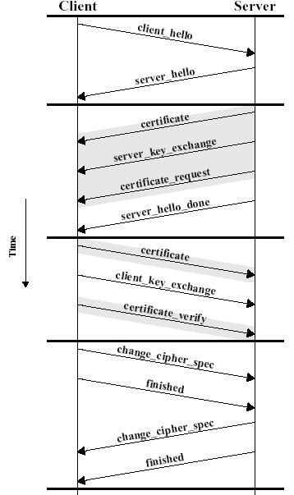
四次握手协议具体如下：
第一阶段：建立安全能力属性
协商各类参数、算法等
第二阶段：对服务器认证和密钥交换
服务器的证书、公钥以及对客户端的证书请求等
第三阶段：对客户端认证和密钥协商
客户端的证书、会话密钥的建立等
第四阶段：用协商的新密钥进行握手
相互发送认证的finished消息

Slide 104
第七章 密码协议：7.8 安全协议实践
7.8.2 安全套接层协议SSL
SSL的工作原理，
一个一个SSL会话的建立通常需要以下基本步骤：
客户端发送请求，与服务器建立连接。
服务器向客户端(浏览器)发送自己的公钥和服务器证书
客户端和服务器相互协商数据加密强度。
客户端创建一个会话密钥，该密钥用来在当前的SSL会话中加密数据。
客户端用公钥对会话密钥加密，然后将其发送给服务器
服务器接到加密过的会话密钥并使用私钥解密。

Slide 105
第七章 密码协议：7.8 安全协议实践
7.8.2 安全套接层协议SSL
关于密钥管理
主要是基于公钥证书的方式进行管理
在通信的初始化阶段，首先SSL要求服务器向客户的浏览器出示服务器自身证书
证书包含一个公钥，该公钥是由一家可信证书授权机构签发的。
通过内置一些基础公共密钥(如前述的CA的公钥)，客户的浏览器可以判断服务器证书的正确与否
然后浏览器的SSL软件发给服务器一个随机产生的会话密钥，并由已验证的密钥加密。
在这个方案中，每一个客户端软件内置了一个可信第三方的公钥(可信证书授权机构的公钥)，这是整个系统安全的基础
如果篡改了可信证书授权机构的公钥，则系统的安全就不能保证了
另一种方法是直接通过物理手段获得公钥存储在用户的系统里，但对于很多网页应用而言，实际情况是不容易办到

Slide 106
第七章 密码协议：7.8 安全协议实践
7.8.2 安全套接层协议SSL
(3) SSL记录协议
SSL传输数据都被封装在记录中，由记录头和长度不为0的数据组成。所有SSL通信，包括握手消息都使用SSL记录层，格式如下
应用数据
abc def ghi
分段/组合
记录协议单元
abc
def
ghi
压缩
压缩单元
MAC
加密
加密
传输
TCP包

Slide 107
第七章 密码协议：7.8 安全协议实践
7.8.2 安全套接层协议SSL
SSL采用的安全机制及提供的安全服务
加密
签名
数据完整性
鉴别交换机制(口令、密码技术…)
公证机制，需要可信第三方
缺陷：
认证加密速度慢，对用户不透明，不能抗DoS，需要TTS(可信第三方)

Slide 108
第七章 密码协议：7.8 安全协议实践
7.8.2 安全套接层协议SSL
要想成功架设SSL安全站点关键要具备以下几个条件。 1、需要从可信的证书颁发机构CA获取服务器证书。 2、必须在WEB服务器上安装服务器证书。 3、必须在WEB服务器上启用SSL功能。 4、客户端（浏览器端）必须同WEB服务器信任同一个证书认证机构，即需要安装CA证书。

Slide 109
7.8.3 IPSec协议简介
第七章 密码协议：7.8 安全协议实践
IP本身不提供安全保护，所以网络入侵者能通过数据包嗅探(sniffer)、IP欺骗(spoofing)、会话劫持(session hijacking)和重放攻击（replay）等方法来攻击
针对这些问题，IPSec可以有效地保护IP数据包的机密性和完整性以及一定程度的抗重放能力
IPSec是工作在网络层上的安全协议，由IETF设计，作为基于IP通信环境下一种端到端的保证数据安全的机制，是为IP层(网络层)制订的安全标准
强制包含在 IPv6 版本－－内嵌
在IPv4 版本可选择－－－封装在数据部分，作为数据载荷

Slide 110
7.8.3 IPSec协议简介
第七章 密码协议：7.8 安全协议实践
IPSec不是一个单独的协议，而是一组协议，由一系列RFC文档定义
早期的主要有RFCs 2401~2412, 1826和1827。包括12个RFC文件和几十个Internet草案。
IPSec的新版本：RFC4301~4310
IPSec协议已经成为工业标准的网络层安全协议
IPSec 保证了支持IPSec协议的所有产品之间的互操作性。
IPSec协议以标准加密技术为基础，使用当今最优秀的加密算法，如：
(1)使用 DES (DES-CBC)和其它分组加密算法(AES, 3DES，IDEA等)来加密数据
(2)使用键值哈希算法(HMAC, MD5, SHA-1)来认证数据包
(3)使用验证公钥有效性的数字证书技术。
IPSec所使用的算法以及协议由一系列的RFC和互联网草案定义和发布

Slide 111
7.8.3 IPSec协议简介
第七章 密码协议：7.8 安全协议实践
IPSec提供的安全特性
IPSec是一套开放的，基于标准的安全体系结构(http://www.ietf.org)，它提供了大量的安全特性，如：
提供认证，加密，数据完整性和抗重放保护；
加密密钥的安全产生和自动更新；
使用强加密算法来保证安全性；
支持基于证书的认证；(类似x.509的一些方式)
支持下一代加密算法和密钥交换协议；
为L2TP和PPTP远程接入隧道协议提供安全性。
作为一个隧道协议实现了VPN通信;
IPSec的安全功能
访问控制；数据源验证；无连接数据的完整性验证；数据内容的机密性；抗重播保护；有限的数据流机密性保证

Slide 112
7.8.3 IPSec协议简介
第七章 密码协议：7.8 安全协议实践
RFC4301描述的IPSec协议的体系结构
RFC4301所述的IPSec将几种安全技术结合形成一个完整的安全体系，最终能提供端到端的安全保护，其安全体系结构如图10.4所示，包括四个部分：
①业务流安全协议：包括ESP协议和AH协议，用于保护IP数据报的机密性、完整性、认证性。该模块依据已创建的安全关联，选择适合的协议和算法对数据报进行保护。
②安全关联与安全策略管理：对安全关联和安全策略进行管理，包括安全策略数据库SPD、安全关联数据库SAD和对端授权数据库PAD。用于阐明IPSec功能是什么、怎样工作、如何管理及其相关的处理过程。
③密钥交换IKEv2：自动的或手动的密钥交换。用于实现认证、创建通信实体之间的安全关联SA。
④认证与加密：用于提供业务流安全协议和密钥交换IKE所使用的各种加密和认证算法。

Slide 113
7.8.3 IPSec协议简介
第七章 密码协议：7.8 安全协议实践
RFC4301所述的IPSec体系结构

Slide 114
7.8.3 IPSec协议简介
第七章 密码协议：7.8 安全协议实践
受IPSec保护的数据包

Slide 115
7.8.3 IPSec协议简介
第七章 密码协议：7.8 安全协议实践
认证头协议(Authentication Header，AH)
AH为IP数据包提供如下3种服务：
无连接的数据完整性验证、数据源身份认证和防重放攻击。该协议不提供数据保密性功能。
AH使用一个键值哈希(keyed-hash带秘密钥的hash)函数而不是数字签名，因为数字签名太慢，将大大降低网络吞吐率
数据完整性验证通过哈希函数（如MD5）产生的校验来保证
数据源身份认证通过在计算验证码时加入一个共享密钥来实现；比如HMAC
AH报头中的序列号可以防止重放攻击

Slide 116
第七章 密码协议：7.8 安全协议实践
7.8.3 IPSec协议简介
AH认证报头格式
下一个报头 | 有效净荷长度 | 保留
SPI
序列号字段
认证数据（长度可变）

Slide 117
7.8.3 IPSec协议简介
第七章 密码协议：7.8 安全协议实践
认证过的TCP数据包举例
IPv6报头 | AH | TCP报文段
IPv6报头 | 路由报头 | AH | TCP报文段
IPv6报头 | AH | 端到端选项 | TCP报文段

Slide 118
7.8.3 IPSec协议简介
第七章 密码协议：7.8 安全协议实践
封装安全载荷协议
(Encapsulating Security Payload，ESP)
该协议提供了数据保密性、无连接完整性和数据源认证能力。
如果使用ESP来验证数据完整性，那么ESP不包含IP报头中固定字段的认证(比如IP头)。ESP除了为IP数据包提供AH已有的3种服务外，还提供另外两种服务：数据包加密、数据流加密。
加密是ESP的基本功能，而数据源身份认证、数据完整性验证以及防重放攻击都是可选的。
数据包加密是指对一个IP包进行加密，可以是对整个IP包，也可以只加密IP包的载荷部分，一般用于客户端计算机；
数据流加密一般用于支持IPSec的路由器，源端路由器并不关心IP包的内容，对整个IP包进行加密后传输，目的端路由器将该包解密后将原始包继续转发。(隧道)

Slide 119
第七章 密码协议：7.8 安全协议实践
7.8.3 IPSec协议简介
ESP的通用格式
32位SPI
32位序列号
加密数据和参数
认证数据

Slide 120
7.8.3 IPSec协议简介
第七章 密码协议：7.8 安全协议实践
因特网密钥交换协议
(Internet Key Exchange Protocol，IKE协议)
IKE协议负责密钥管理，定义了通信实体间进行身份认证、协商加密算法以及生成共享的会话密钥的方法。
IKE将密钥协商的结果保留在安全联盟（SA）中，供AH和ESP以后通信时使用。为了改进IKE协议效率等方面的缺陷，又提出了IKEv2协议

Slide 121
7.8.3 IPSec协议简介
第七章 密码协议：7.8 安全协议实践
假设发起方I使用IKEv2协议发起与响应方R的密钥协商，创建IPSec/SA，则该过程包含如下四条消息：
①发起方I向响应方R发送IKE/SA初始消息
{Ni，SAi1，KEi}；
②响应方R向发起方I发送IKE/SA响应消息
{[CERTREQ]，Nr，SAr1，KEr}；
③发起方I向响应方R发送IKE/AUTH初始消息
{IDi，[CERT]，[CERTREQ]，AUTH，SAi2}；
④响应方R向发起方I发送IKE/AUTH响应消息
{IDr，[CERT]，AUTH，SAr2}

Slide 122
7.8.3 IPSec协议简介
第七章 密码协议：7.8 安全协议实践
在以上四条消息中，每一条消息都有一个消息头HDR，该消息头包括安全参数索引SPI、IKE协议的版本号、其它各种标志
在后两条消息中包括发起者和响应者的选择符TSi和TSr。它们不是影响密钥交换的主要载荷，因此为简便起见在消息描述中省略了这些消息成份
IKEv2协议的前两条消息通过DH密钥交换创建IKE/SA，用于保护后两条消息。后两条消息用于创建保护数据报的IPSec/SA。

Slide 123
第七章 密码协议：7.8 安全协议实践
7.8.3 IPSec协议简介
ISAKMP报头格式
初始方“Cookie”
响应方“Cookie”
下一个有效负载 | 版本号 | 交换类型 | 标志
长度

Slide 124
7.8.4 PGP协议简介
第七章 密码协议：7.8 安全协议实践
创作人：Phil Zimmermann
PGP （Pretty Good Privacy） 于1991年在Internet上免费的发布, 它的最初设计目标是一个保护人权的工具.
免费、可用于多平台。DOS/Windows、Unix、Macintosh
选用算法的生命力和安全性公众认可。
具有广泛的可用性
不由政府或标准化组织控制。
PGP现在已成为Internet标准文档(RFC 3156)
主要功能：提供可用于电子邮件和文件存储应用的保密与鉴别服务。主要用于Internet个人或小企业应用,包括安全电子邮件、安全文件加密、VPN等环境。
加密：文件，磁盘，邮件，即时通信
签名；虚拟磁盘加密；文件粉碎；虚拟专用网

Slide 125
7.8.4 PGP协议简介
第七章 密码协议：7.8 安全协议实践
PGP发展特点
1) 选择最好的可用加密算法作为系统的构造模块
2) 将这些算法集成到一个通用的应用程序中，该程序独立于操作系统和处理器，并且基于一个使用方便的小命令集。
3) 设计了程序、文档，并在Internet上公开
4) 一个商业公司（Viacrypt 即Network Associates)提供全兼容、低成本的商业版本

Slide 126
7.8.4 PGP协议简介
第七章 密码协议：7.8 安全协议实践
1992年，第二版
由于PGP在世界范围的传播违反了美国政府关于加密软件的出口限制，1993年，美国政府对他进行司法调查和控告。
经过三年诉讼，美国政府撤诉。
随后作者创建PGP公司。
1997年， PGP公司被NAI公司收购，增加了许多新的功能。
2001年，NAI出售PGP公司的股份，投资者收购后成立了新的PGP有限公司
规避美国法律限制：
1）把程序源代码放到美国国外
2）1997年，源代码印刷成书，出口国外后，由志愿者识别文字后重新编译
优势：
1）把RSA公钥体制和传统对称加密体制进行高度结合， 2）**源码开放：算法安全性，漏洞弥补，避免后门， 3）多操作系统平台支持，4）在数字签名和密钥管理方面有独特的设计， 5）历史悠久，功能全面，用户较多，成为事实标准

Slide 127
7.8.4 PGP协议简介
第七章 密码协议：7.8 安全协议实践
标准化进程
RFC1991 —— PGP Message Exchange Formats
RFC2015——MIME Security with Pretty Good Privacy (PGP)
RFC3156 —— MIME Security with OpenPGP
RFC4880 —— OpenPGP Message Format

Slide 128
第七章 密码协议：7.8 安全协议实践
7.8.4.1 运行方式
PGP提供5种业务
认证性；保密性；数据压缩；电子邮件兼容性；分段
表8-1是这5种业务的总结

Slide 129
第七章 密码协议：7.8 安全协议实践
7.8.4.1 运行方式
记号说明：
K_{s} : session key
SK_{A}: 用户A的私钥
PK_{A}: 用户A的公钥
EP : 公钥加密
DP : 公钥解密
R64 : 用radix64转换到ASCII格式
EC : 分组加密
DC : 分组解密
H : 散列函数
|| : 连接
Z : 用ZIP算法数据压缩

Slide 130
PGP的三种业务

Slide 131
1. 认证业务
发送方
产生消息M
用SHA-1产生160比特的消息摘要H(M)
用发送者私钥对H(M) 进行RSA加密(即数字签名)，并与M连接后发送
也可使用DSS/SHA-1替代方案
接收方
用发送者的公钥解密并恢复消息摘要H(M)
对消息M生成一个新的消息摘要H′(M) ，与H比较。如果一致，则消息M被鉴别
说明：
RSA的强度保证了发送方的身份
SHA-1强度保证了签名的有效性
签名与消息可以分离
对消息进行单独的日志记录
可检查可执行程序的病毒
对文档多方签名，可以避免嵌套签名(即一人签名后，另一人再签名要把前一人的签名也包含在内)

Slide 132
2.保密业务
CAST-128：Feistel结构，16轮，明文分组64，密钥以8比特为增量，从40到128比特可变
发送方
生成M及一次性会话密钥K_{S}
用K_{S}加密M(可选三种算法之一)
用接收者的公钥加密会话密钥K_{S}并与加密的消息M结合
使用RSA或者ElGamal
接收方
用自己的私钥解密恢复会话密钥
用会话密钥解密恢复消息M
采用CAST-128(或IDEA或3DES)、64位CFB（密码反馈）工作模式。
对称加密算法和公钥加密算法的结合可以缩短加密时间
每个消息都有自己的一次性密钥，进一步增强了保密强度
用公钥算法解决了会话密钥的分配问题：不需要专门的会话密钥交换协议；由于邮件系统的存储-转发的特性，用握手方式交换密钥不太可能
公开密钥算法的长度决定安全性，RSA（768~3072）、DSS（1024）

Slide 133
3. 保密和认证业务
两种服务都需要时，发送者操作如下：
先用自己的私钥签名
然后用会话密钥加密
再用接收者的公钥加密会话密钥

Slide 134
4. 数据压缩
134
压缩的位置：发生在签名后、加密前。
压缩之前生成签名原因有二：
1. 对签名验证时无须执行压缩操作
2. ZIP压缩算法在不同的实现中由于在运行速度和压缩率之间产生不同的折中，压缩结果不同，影响验证
在加密前压缩：
压缩的报文更难分析，提高了安全性
对邮件传输或存储都有节省空间的好处
也可以减少加密运算

Slide 135
5. 电子邮件兼容性
加密后是任意的8位字节，需要转换到ASCII格式。
Radix64将3字节输入转换到4个ASCII字符，并带CRC校验。
长度扩大33%，与压缩综合后，长度为：
1.33x0.5xM = 0.665xM
PGP消息的发送和接收

Slide 136
Base64编码
是一种基于64个可打印字符来表示二进制数据的表示方法。由于2的6次方等于64，所以每6个比特为一个单元，对应某个可打印字符。三个字节有24个比特，对应于4个Base64单元，即3个字节需要用4个可打印字符来表示。它可用来作为电子邮件的传输编码。
在Base64中的可打印字符包括字母A-Z、a-z、数字0-9 ，这样共有62个字符，此外两个可打印符号在不同的系统中而不同。Base64常用于在通常处理文本数据的场合，表示、传输、存储一些二进制数据。包括MIME的email，email via MIME, 在XML中存储复杂数据
0-63对应的ASCII码如下：
ABCDEFGHIJKLMNOPQRSTUVWXYZabcdefghijklmnopqrstuvwxyz0123456789+/

Slide 137
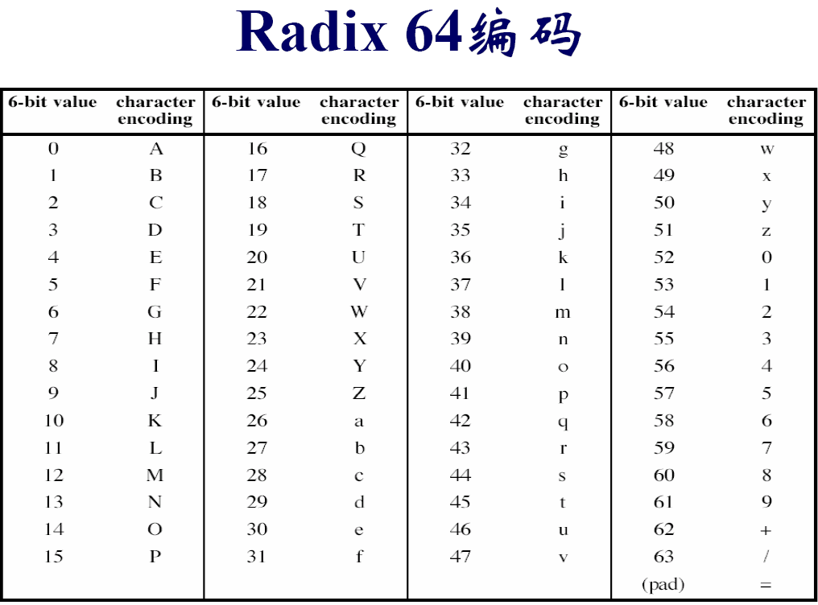

Slide 138
6. 分段和重组
电子邮件一般对消息长度有限制（一般限制在最大50000字节），必须进行消息分段，每一段分别邮寄
分段在基64变换之后执行
会话密钥和签名部分仅在第一段段首出现，在接收方PGP将重新反向组装

Slide 139
7.8.4.2 密钥和密钥环
第七章 密码协议：7.8 安全协议实践
PGP使用四种类型的密钥：分组加密算法所用的一次性会话密钥和基于通行字短语(口令)的密钥，公钥加密算法使用的公开钥和秘密钥。
PGP必须满足以下3个要求：
能够产生不可猜测的会话密钥；
用户可能有多个公私钥对，用户和其密钥不是一一对应的关系，需要某种手段来标识具体的密钥。
用户希望随时更换自己的密钥对
用户可能希望同一时间和多个用户分别采用不同的密钥对通信
用户希望通过限制一个密钥加密的内容的数量来增加安全性
每个PGP实体需要维护一个文件保存其公钥私钥对，和一个文件保存所有通信对方的公钥

Slide 140
1. 会话密钥的产生
以CAST-128为例：
产生CAST-128 密钥的随机数产生器仍由CAST-128加密算法构成。输入包括一个128位的密钥和两个64位的明文，使用CFB方式，CAST-128产生两个64位的加密数据块，这两个数据块的结合构成128位的会话密钥。（算法基于ANSI X12.17）
其中64位明文分组是由用户随机的键盘输入而得。键盘输入时间和内容用来产生随机流。输入的一个字符表示8bit数值，共随机输入12个字符，得96比特长数值，余下32比特用来表示键盘输入所用的时间。
随机数产生器输入的128比特长密钥则取为它上一次输出的128比特长的会话密钥
如果用户以通常步调敲击任意键，将会产生合理的随机性

Slide 141
2. 密钥标识符
一个用户有多个公钥/私钥对时，接收者如何知道发送者是用了哪个公钥来加密会话密钥？
将公钥与消息一起传送，对空间浪费太多
将一个标识符与每一个用户的每一个公钥关联，称为密钥ID。发送方用接收方的哪一个公钥就将其ID发给接收方。
密钥ID的存储和管理具有一定的负担，必须使收方双方能从ID得到对应公钥。
PGP的方法是使用公开钥的64个最低有效位表示该密钥的ID，即公开钥PK_{A}的ID是 PK_{A} mod 2⁶⁴，这种方法重复率很小。
PGP数字签字时也需要对密钥加上标识符，以使收方知道用哪一个公开钥验证签字。PGP用签字中的64比特来表示相应的公开钥ID，即在生产的数字签名中再增加一个64比特的ID值。

Slide 142
3. PGP的消息格式
PGP的消息由3部分组成：会话密钥、签名和报文
消息中的时戳是产生消息的时间
签字是对签字时戳和报文的数据的连接进行签字
两个8比特位组用于收方在验证签名是是否正确使用了发方公开钥；也可用作消息的16比特帧校验序列

Slide 143
4. 密钥环
KeyID(密钥ID)对于PGP非常关键
两个keyID包含在任何PGP消息中，提供保密与鉴别功能
需要一种系统化的方法存储和组织这些key以保证使用
PGP在每一个节点上提供一对表型数据结构：
存储该节点自己的公钥/私钥对； （秘密钥环）
存储该节点知道的其他用户的公钥；（公开钥环）
用户的秘密钥环如表所示

Slide 144
秘密钥环说明
UserID：通常是用户的邮件地址。一个密钥对可使用多个ID，多个密钥对也可使用一个ID
Private Key：为保证安全使用CAST-128(或IDEA或3DES)加密存储：
用户选择一个口令短语用于加密私钥；
当系统用RSA生成一个新的公钥/私钥对时，要求用户输入口令短语。对该短语使用SHA-1生成一个160位的散列码后，销毁该短语。
系统用其中128位作为密钥用CAST-128加密私钥，然后销毁这个散列码，并将加密后的私钥存储到私钥环中。
访问过程：
当用户要访问私钥环中的私钥时，必须提供口令短语。PGP将产生出杂凑值用于解密秘密钥
口令应是易于记住且不易被猜出来

Slide 145
用户的公开钥环如上表
公开钥环的说明
UserID：公钥的拥有者。多个UserID可以对应一个公钥
公钥环可以用UserID或KeyID索引。
时戳是产生时间

Slide 146
密钥环的使用方法分为消息发送和接收两种情况
PGP的消息产生过程（发送过程）
签名：
(1)以用户A的ID为索引从其私钥环中得到私钥，如果用户ID为默认值去第一个私钥；(2)取私钥时提示用户输入通行字(口令)短语，恢复私钥；(3)由A的私钥构造签名部分
加密：
(1) PGP产生一个会话密钥，并加密消息及签字；(2) PGP用接收者ID从公钥环中获取B的公钥；(3) 用B的公钥加密会话密钥以构造消息的会话密钥部分

Slide 147
PGP的消息接收过程
解密消息
PGP用消息的会话密钥部分中的B的密钥ID，从B的私钥环中获取被加密私钥
PGP提示输入口令短语，恢复私钥；PGP恢复会话密钥，并解密消息
验证消息
PGP用消息的签名部分中A的密钥ID，从公钥环中获取发送者的公钥
PGP用A的公钥恢复消息摘要
PGP对于接收到的消息作摘要，并与恢复出的消息摘要作比较

Slide 148
7.8.4.3 公钥管理
如何保护公钥而不受窜扰是公钥体制中最为困难的问题，解决起来比较复杂
由于PGP重在广泛地在正式或非正式环境下应用，没有建立严格的公钥管理模式，而是提供了一种解决公钥管理问题的结构，其中有多种建议选择可供选用。用户A可采取以下措施以获取用户B的可靠公开钥
1、物理上得到B的公钥。最安全但受到限制
2、通过电话验证公钥。
– B将其公钥email给A，A可以用PGP对该公钥生成一个160位的SHA-1摘要，并以16进制显示。这一特点称作公钥的“指纹”。然后A打电话给B，让B在电话中对证“指纹”。如果双方一致，则该公钥被认可。
3、数字证书
– 从双方都信任的第三方D处获得B的公钥。D是介绍人，首先生成一个证书。其中包含B的公钥，公开钥建立的时间、公开钥建立的有效期。然后，D对该证书生成一个SHA-1摘要，用其私钥对这个摘要签字，并将其附加在证书后。因为只有D能够产生这个签名，没有人可以生成一个错误的公钥并假装是D签名的。这个签名的证书可以由B或D直接发给A，也可以贴到公告牌上
– 从一个信任的CA中心得到B的公钥。

Slide 149
PGP支持两种形式的证书
PGP证书
X.509证书
PGP证书包括以下信息:
PGP的版本号
证书持有者的公钥
证书持有者的信息:名字、用户标识、email地址、照片等
证书持有者的自签名
证书的有效期
倾向的对称加密算法：CAST、AES、IDEA、Triple-DES、Twofish
PGP证书可以有多个签名

Slide 150
PGP中的信任关系
在PGP中使用Meta-introducer和trusted introducers,与X.509环境中的Root CA和Certification Authorities相对应
不可能由一个CA来证明所有的证书，所以存在三种信任模型
Direct Trust：用户之间的直接验证
Hierarchical Trust
A Web of Trust

Slide 151
层次信任
Web of trust
基于从旁观者角度和信息越多越好的思想，是一种累计的信任模型
可以是直接信任，
可以是某种形式的信任链
也可以通过多个介绍者
151/

Slide 152
PGP —— 信任模型示例
1所有被you信任的用户的公钥都被you减少签署；
2.两个被部分信任的签字可用于证明其它密钥
3.有一个完全可信的或两个部分可信签字者签署的公开钥被认为是合法的，但这个公钥拥有者可能不被信任签署其它公开钥

Slide 153
尽管PGP没有包含任何建立认证权威机构或建立信任体系的规格说明，但它提供了一个利用信任关系的手段，利用信任信息将信任与公钥关联。
PGP建立信任关系的基本方法是用户在建立公钥环时，以一个公钥证书作为公钥环中的一行，其中有3个数据项用来表示对该公钥证书的信任程度
密钥合法性字段Key legitimacy field：表明PGP以多大程度信任这一公开钥是用户的有效公钥；信任级别越高，对应userID对密钥的绑定越强。该字段由PGP根据这一证书的签字可信字段计算。
签字可信字段signature trust field：拥有该公钥的用户可以收集0个或多个该公开钥证书的签字，而每一签字后面有一个签字可信字段，用来表示表明该PGP用户对签名者的公钥签名的信任程度。Key legitimacy field 是由多个signature trust field导出的。
拥有者可信字段Owner trust field：表明该公钥用于签署其它公钥证书时的被信任程度。这一级别的信任是由用户给出的

Slide 154
信任关系处理过程
1、当A向公钥环中插入一个新公钥时，建立一个新条目，PGP必须向owner_trust字段赋值，该标志与该公钥的拥有者相关。如果其拥有者是A，则该值为最高信任(ultimate trust)。否则，PGP询问用户，让用户给出信任级别。用户可选：该公钥的拥有者是不认识(unknown)、不信任(untrusted)、接近信任(marginally trusted)或完全信任(complete trusted)。
2、当新公钥加入时，可能有一个或多个签名跟随其后。许多签名可以以后再加入。当一个签名插入到一个条目中时，PGP查找该公钥环中是否已存在该签名的公钥的拥有者。如果存在，则这个拥有者的owner_trust字段值拷贝到该插入公钥条目的signature_trust字段。否则，赋予unknown user 值。
3、key_legitimacy 字段的值基于该条目中signature_trust 字段来计算。如果至少一个签名有一个签名信任值为ultimate，则key_legitimacy 字段的值设为complete。否则，PGP计算一个信任值的加权和

Slide 155
公钥的吊销
密钥暴露或定时更新导致需要公钥注销功能
通常的注销方法是由拥有者签发一个密钥注销证书。这个证书具有与通常签名证书相同的形式，但包含一个指示符表明这个证书是要作废该公钥的使用。注意到必须使用所对应的私钥来签名一个密钥注销证书，其拥有者应尽可能越广越快散布这个证书，以使得潜在的有关人员更新他们的公钥环。
注意：攻击者也可以发出这个证书，然而，这将导致他自己也无法使用该密钥。因此，这样比起恶意使用偷来的私钥来看似乎会减少漏洞。

Slide 156
作业
复习题：1.7、4.4、6.1

Slide 157
谢谢！

